Slide 1
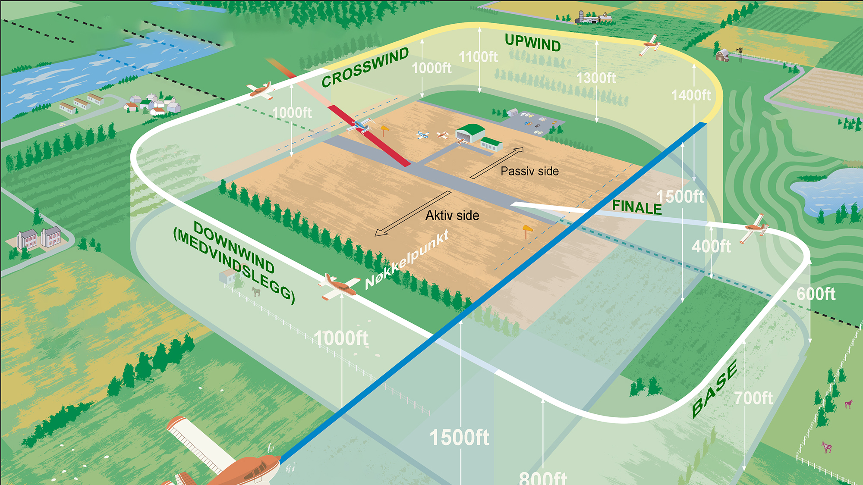

OPERATIONAL PROCEDURES –
Operasjonelle prosedyrer
FAGKODE: 6
Dato: 18.02.2024
118 sider

Slide 2
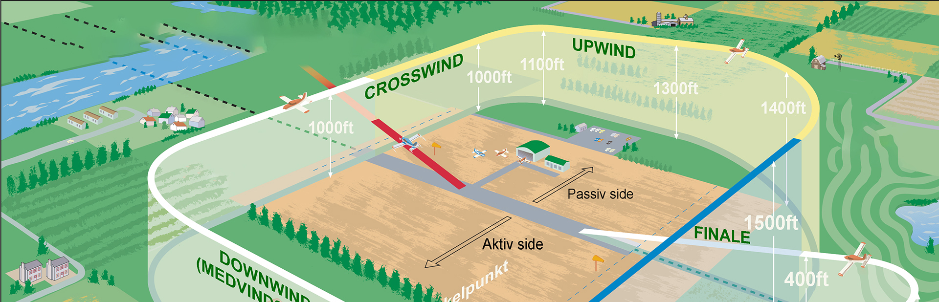

Del 0 Innledning

Slide 3
Mål for undervisningen i Operasjonelle Prosedyrer
Å gi kunnskap om
gjeldende driftsprosedyrer som angitt i EASA del-NCO så langt det passer for sportsfly
Spesielle operasjonelle prosedyrer og farer
Flysikkerhet og hvordan unngå hendelser, skader og ulykker

Slide 4

Motiverte og forberedte elever!
Som har lest eller leser gjennom pensum-litteraturen parallelt med klasseroms-
undervisningen
Flyskolen følger pensum som beskrevet i NLF’s skolesystem
Forutsetninger

Slide 5
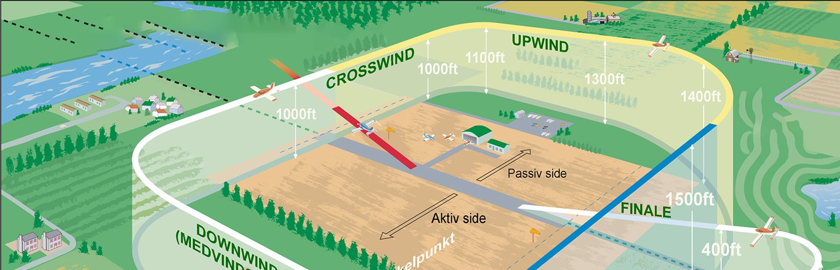
Del 1 Normale operasjonelle prosedyrer

Slide 6
Hvem skal operere etter del-NCO?
NCO = Non-Commercial Operations with other than complex motor-powered aircraft
Oversatt: Ikke kommersiell luftfart med ikke-komplekse luftfartøy
For å sette det i perspektiv, dette er et komplekst motorfly:
«Et fly med en maksimalt tillatt startmasse på over 5700 kg, eller med en maksimal godkjent setekonfigurasjon på over 19 passasjerseter, eller sertifisert til operasjon med en minimumsbesetning på minst to flygere, eller med mer en én turbopropmotor»
Det vil si at et typisk sportsfly bare skal opereres etter del-NCO så langt det passer

Slide 7

Grunnleggende krav

Slide 8
Definisjoner som er innført ved del-NCO
I denne delen skal du ha kjennskap til følgende definisjoner:
Drivstoff til uforutsett bruk
Egnet flyplass
Flygeforbud
Kritiske faser av en flyvning
Startmasse og nyttelast
Operasjonell kontroll
Skyhøyde
Tettbygd område
Spebarn, barn og voksen
Farlig gods

Slide 9
Del-NCO.GEN – Generelle krav

Slide 10
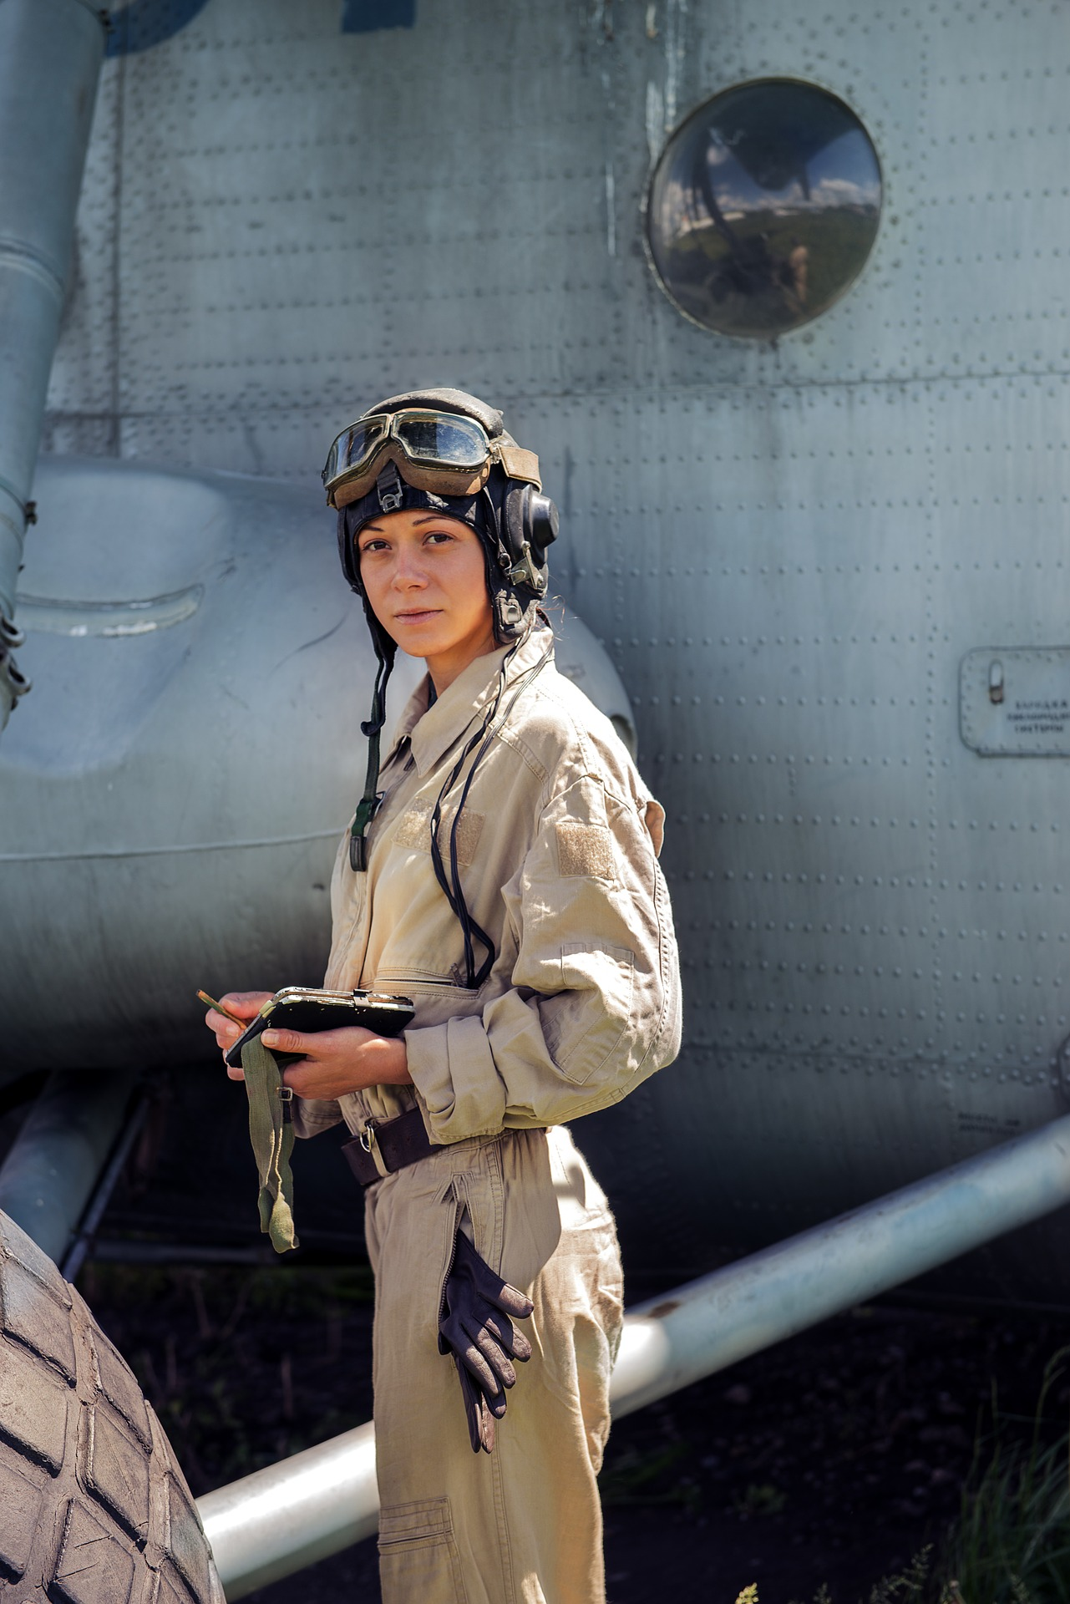
NCO.GEN.105 Fartøysjefens ansvar og myndighet 1/6 j.f SFHB 3.1.4
Fartøysjefen (FSJ) skal ha ansvar for
luftfartøyet sikkerhet, samt sikkerheten til alle om bord når luftfartøyet er i drift
å innlede, fortsette, avslutte eller omdirigere en flyvning av hensyn til sikkerheten
å sikre at alle prosedyrer og sjekklister blir fulgt

Slide 11

NCO.GEN.105 Fartøysjefens ansvar og myndighet 2/6 j.f SFHB 3.1.4
FSJ har ansvar for å begynne en flyvning først når han/hun har forsikret seg om at alle driftsmessige begrensninger er overholdt, slik at luftfartøyet er
luftdyktig
behørig registrert
de instrumenter og det utstyr som kreves for å gjennomføre flyvningen er installert og fungerer
masse og tyngdepunktet er slik at flyvningen kan utføres innenfor de grenser som er satt
alt utstyr, bagasje og last er korrekt lastet og sikret slik at en nødevakuering fortsatt er mulig
luftfartøyets driftsmessige begrensninger som angitt i AFM ikke overskrides på noe tidspunkt under flyvningen

Slide 12
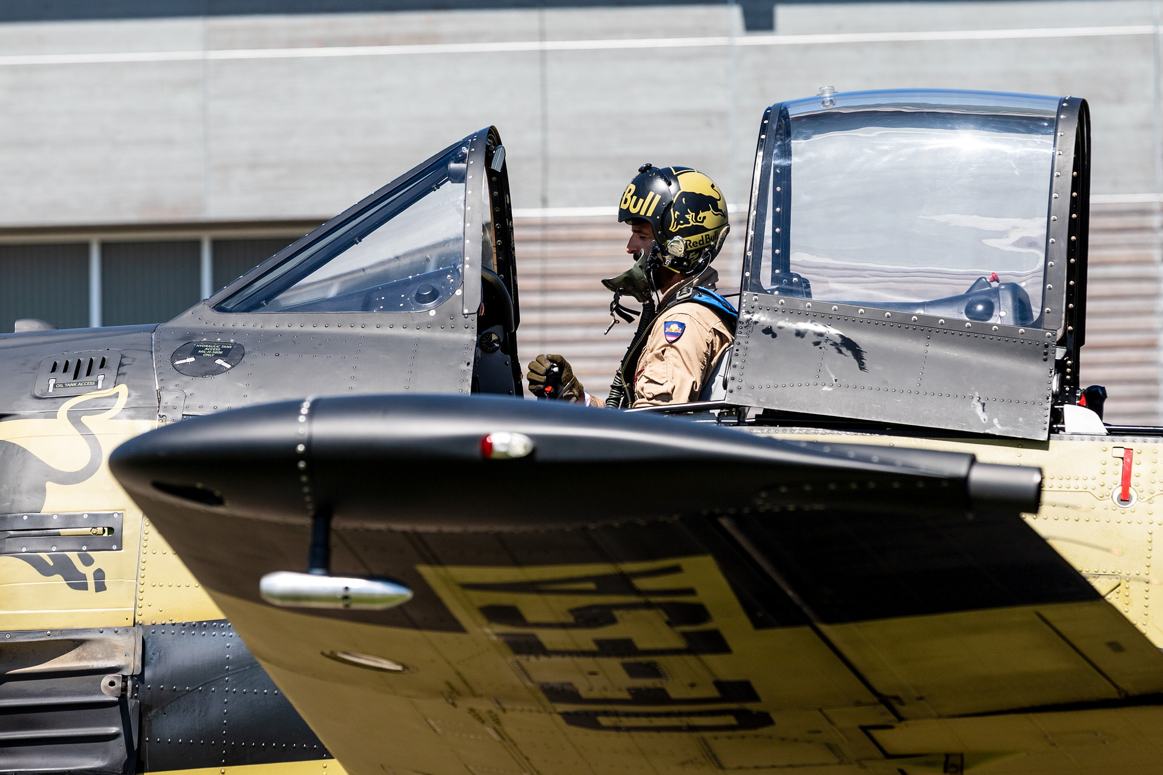
NCO.GEN.105 Fartøysjefens ansvar og myndighet 3/6 j.f SFHB 3.1.4
FSJ skal ikke begynne en flyvning dersom han/hun er ute av stand til å utføre sine oppgaver
Ei heller fortsette flyvningen forbi nærmeste flyplass eller driftssted som tillater landing, når han/hun har vesentlig redusert evne til å utføre sine oppgaver

Slide 13
NCO.GEN.105 Fartøysjefens ansvar og myndighet 4/6 j.f SFHB 3.1.4
FSJ skal vurdere om flyet kan brukes selv med funksjonsfeil som beskrevet i MEL, og
Skal registrere i teknisk loggbok eller reisedagbok data og alle kjente eller antatte feil på luftfartøyet når en flyvning eller en serie av flyvninger er avsluttet

Slide 14
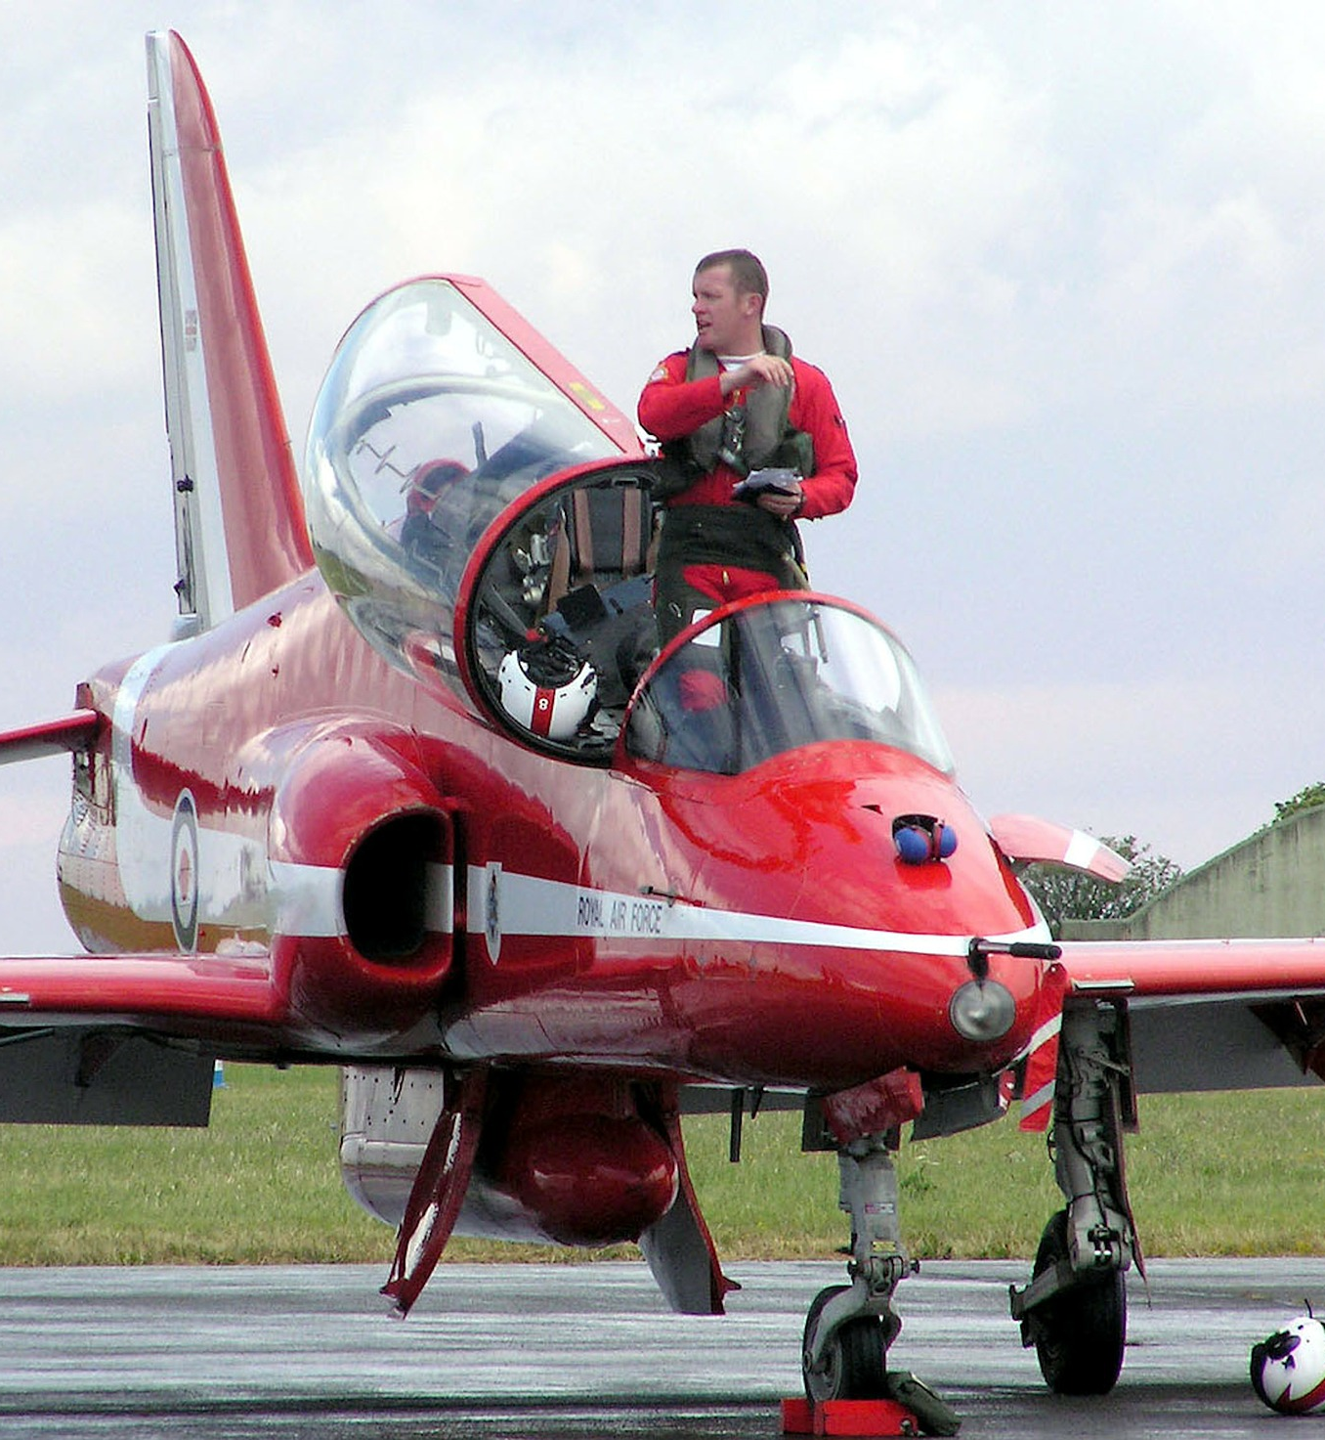
NCO.GEN.105 Fartøysjefens ansvar og myndighet 5/6 j.f SFHB 3.1.4
FSJ skal påse at alle besetningsmedlemmer sitter på sin plass og ikke gjør annet enn det som sikkerhetsmessig kreves
FSJ skal ha myndighet til å nekte å ta med, eller til å sette av, enhver person, bagasje eller frakt som kan utgjøre en potensiell sikkerhetsrisiko
FSJ skal snarest mulig rapportere om farlige vær- eller flygeforhold til relevant enhet for ATS
FSJ skal, i en nødsituasjon som krever umiddelbar beslutning og handling, treffe alle tiltak han/hun mener er nødvendige. I slike tilfeller kan han/hun av sikkerhetsgrunner avvike fra regler, driftsprosedyrer og metoder

Slide 15
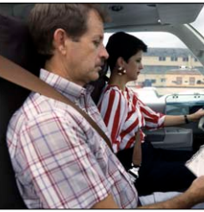
NCO.GEN.105 Fartøysjefens ansvar og myndighet 6/6 j.f SFHB 3.1.4
Under flyging skal FSJ:
ha sikkerhetsbeltet fastspent når han/hun sitter på sin plass, og
forbli ved luftfartøyets rorkontroller til enhver tid, med mindre en annen flyger overtar
Umiddelbart rapportere en ulovlig handling til vedkommende myndighet, den utpekte lokale myndigheten skal også underrettes
Snarest mulig gi nærmeste relevante myndighet melding om ulykke med eget luftfartøy som fører til alvorlig personskade eller dødsfall, eller til betydelig skade på luftfartøy eller eiendom

Slide 16

NCO.GEN.110 Overholdelse av lover, forskrifter og prosedyrer j.f SFHB 3.1.5
FSJ skal overholde de lover, forskrifter og prosedyrer som gjelder i de land man opererer i
FSJ skal være kjent med de lover, forskrifter og prosedyrer som er relevante for hans/hennes oppgaver og som gjelder for områdene som skal overflys, flyplassene eller driftsstedene som skal benyttes og tilhørende flysikringsanlegg

Slide 17
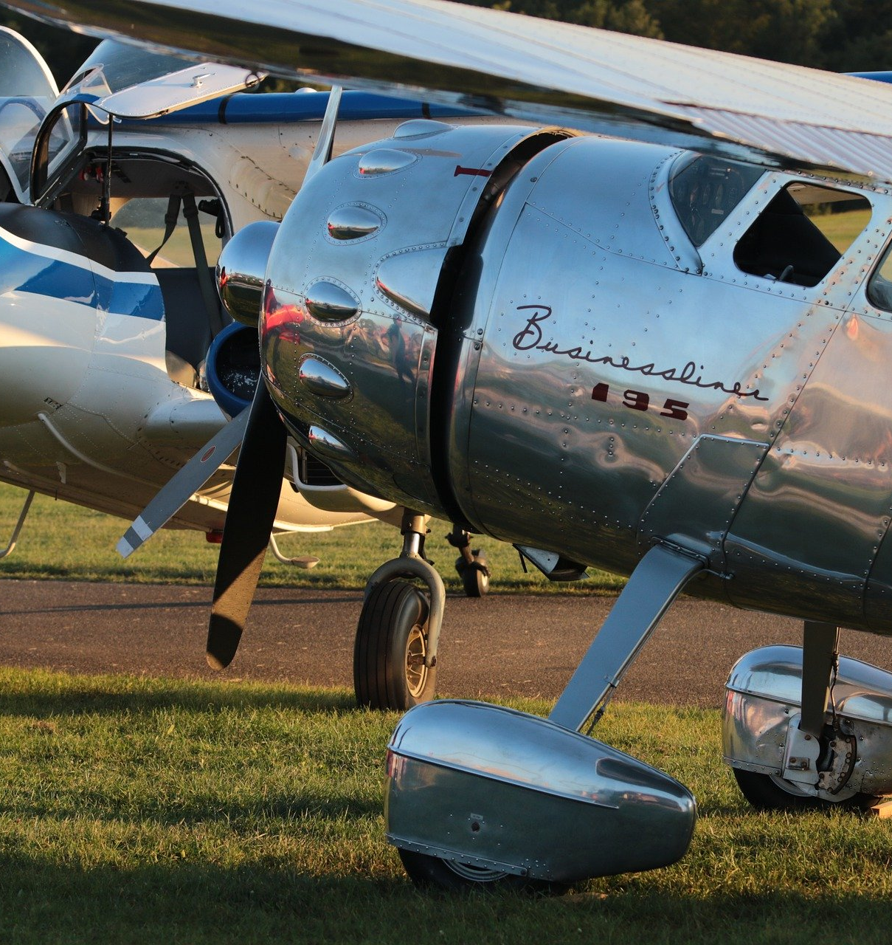
NCO.GEN.115 Taksing av fly på en flyplass j.f SFHB 3.3.5
Et fly kan kun takses dersom den som sitter ved rorkontrollene
er en behørig kvalifisert flyger eller
er utpekt av operatøren og er opplært til å takse flyet og å bruke radiotelefoni dersom radiokommunikasjon er påkrevd
har mottatt instruksjon om flyplassens utforming, ruter, skilt, merking, lys, signaler og instrukser fra flygekontrolltjenesten (ATC), fraseologi og prosedyrer, og
kan overholde de standarder som gjelder for en sikker kjøring av flyet på flyplassen

Slide 18

NCO.GEN.125 Bruk av bærbare elektroniske innretninger j.f SFHB 3.3.4.2
Fartøysjefen skal ikke tillate at noen om bord bruker en bærbar elektronisk innretning (PED) som kan virke negativt inn på flyets systemer og utstyr

Slide 19
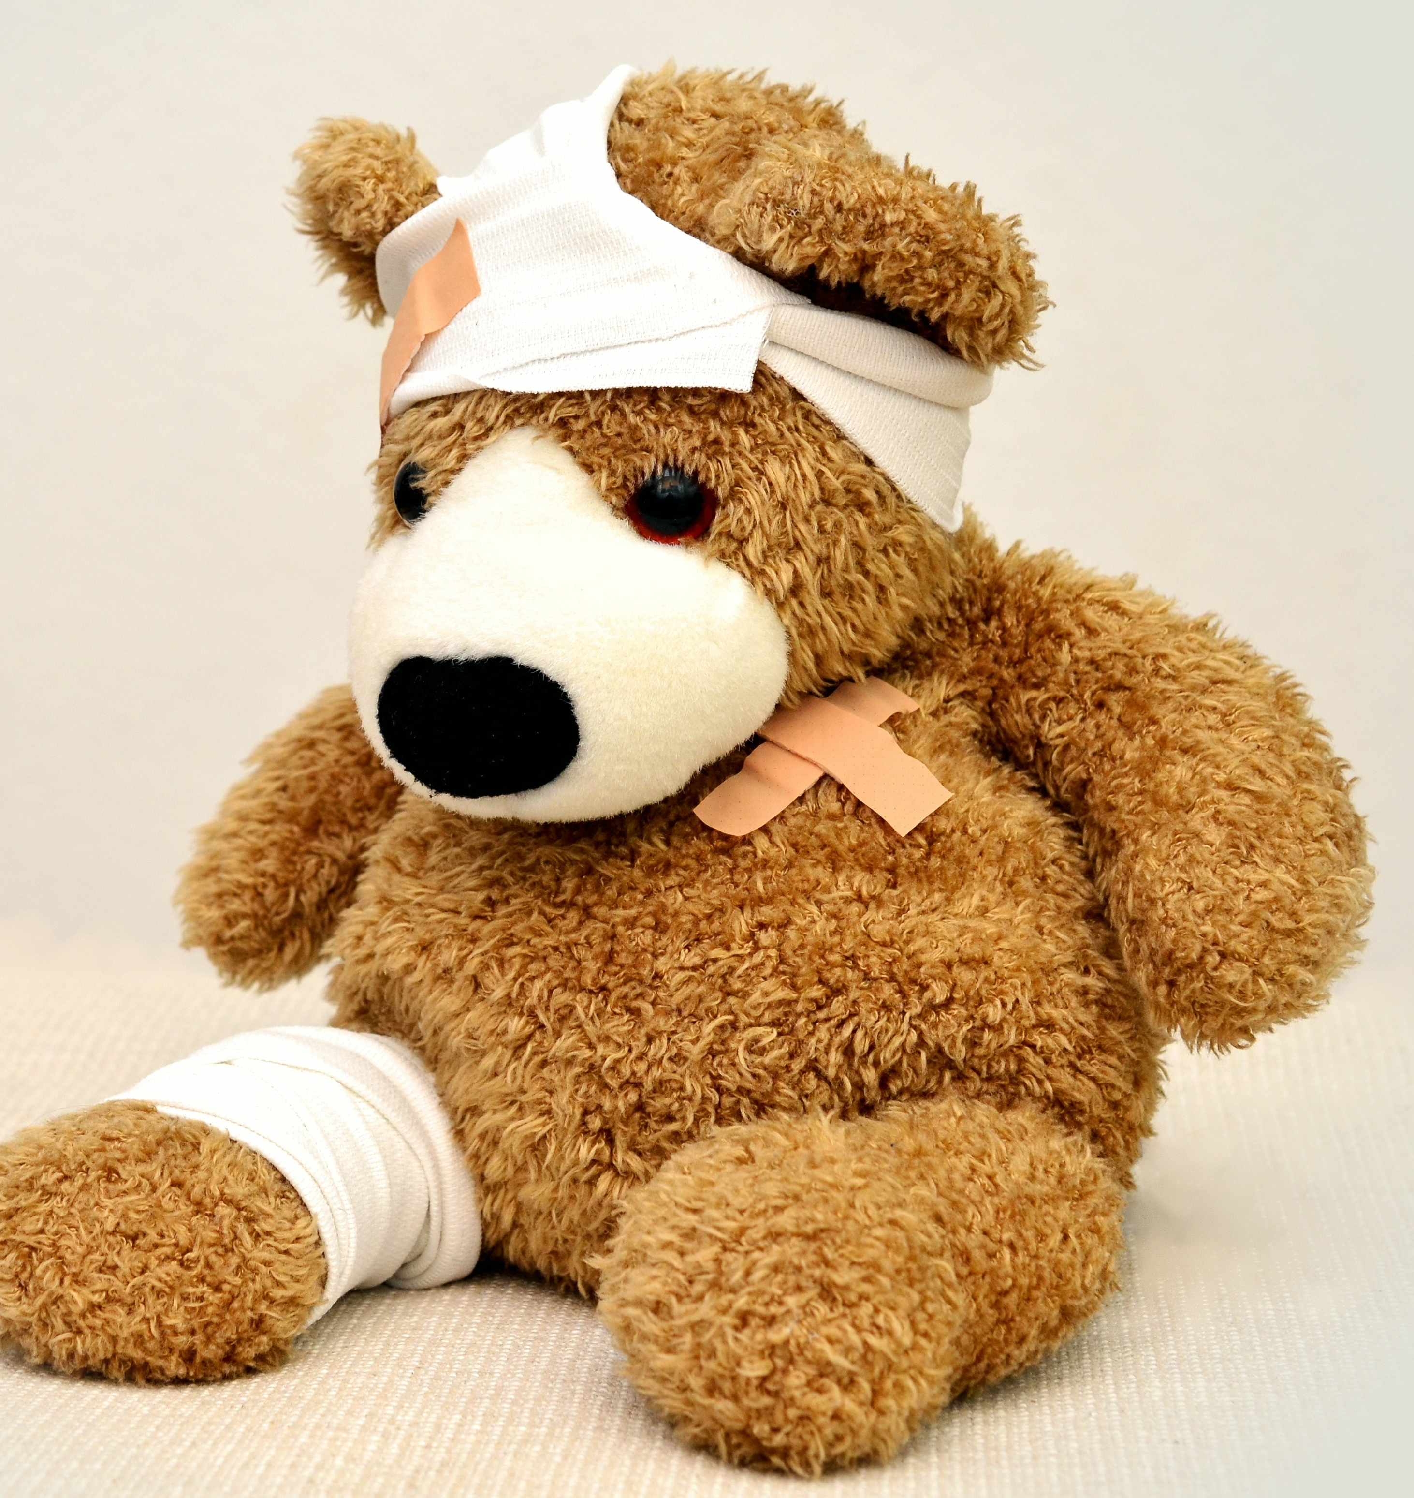
NCO.GEN.130 Opplysninger om nød- og overlevelsesutstyr om bord j.f SFHB 3.1.6
Med unntak for luftfartøy som starter og lander på samme flyplass/driftssted, skal klubben/flyskolen, altså operatøren til enhver tid ha tilgjengelig lister over nød- og overlevingsutstyr om bord.
Disse listene skal umiddelbart kunne oversendes til redningssentralene

Slide 20

NCO.GEN.135 Dokumenter, håndbøker og informasjon som skal finnes om bord 1/3 j.f SFHB 3.1.6
1) flygehåndbok eller tilsvarende dokument(er)*,
2) flygetillatelse i original,
3) forsikringsbevis i original,
4) tillatelse til bruk av radioutstyr hvis installert*,
5) teknisk loggbok*,
6) detaljer om eventuell ATC-reiseplan*,
7) oppdaterte og egnede luftfartskart for den foreslåtte flygeruten og alle ruter det er rimelig å forvente at flygingen kan omdirigeres til*, og
8) avskjæringskort i henhold til SERA.11015*.

Slide 21
NCO.GEN.135 Dokumenter, håndbøker og informasjon som skal finnes om bord 2/3 j.f SFHB 3.1.6
b) For flyinger med start og landing på samme flyplass/driftssted, kan dokumenter og den informasjonen som er nevnt i bokstav a) punkt 1, 4, 5, 6, 7 og 8 oppbevares på flyplassen eller driftsstedet.
c) Fartøysjefen skal på anmodning fra Luftfartstilsynet eller Norges Luftsportforbund innen rimelig tid stille til rådighet den dokumentasjon som kreves medbrakt om bord til rådighet.

Slide 22

NCO.GEN.135 Dokumenter, håndbøker og informasjon som skal finnes om bord 3/3 j.f SFHB 3.1.6
d) I tilfelle tap eller tyveri av dokumenter som er spesifisert i bokstav a), kan operasjonen fortsette til flyet når basen eller et sted hvor et erstatningsdokument kan leveres.
e) Dokumentene, håndbøkene og informasjonen kan være tilgjengelige i en annen form enn på trykt papir. Et elektronisk lagringsmedium er akseptabelt hvis tilgjengelighet, bruker-vennlighet og pålitelighet kan garanteres.

Slide 23

NCO.GEN.150 Teknisk loggbok j.f SFHB 3.1.7
Nærmere opplysninger om luftfartøyet, dets besetning og hver enkelt reise skal oppbevares for hver flyvning eller serie flyvninger, i form av en reisedagbok eller tilsvarende

Slide 24
Del-NCO.OPS – Driftsprosedyrer

Slide 25
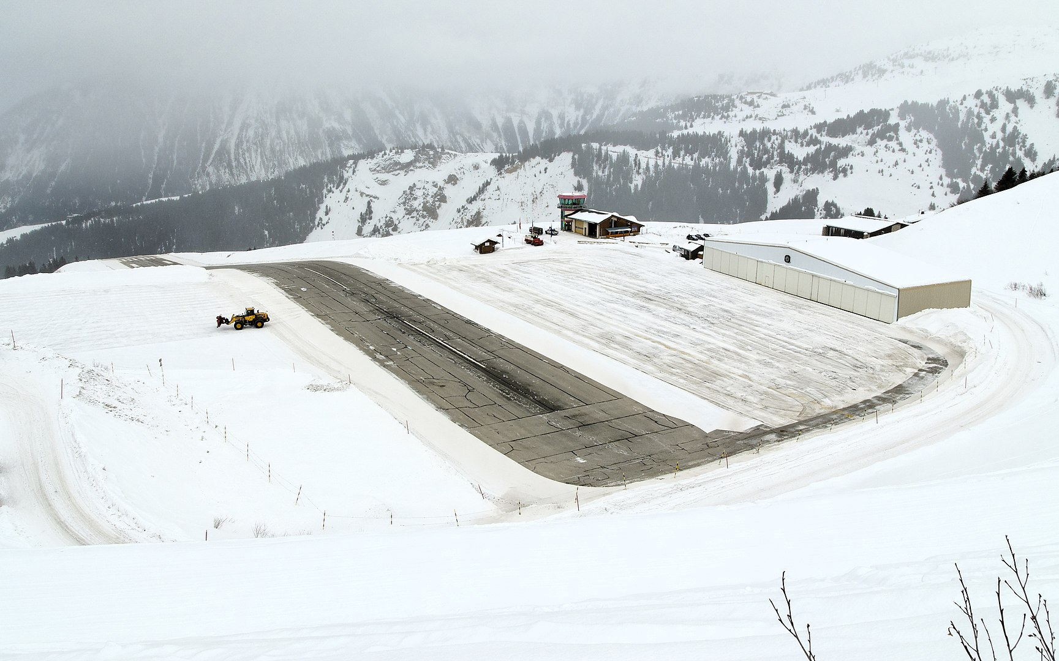
NCO.OP.100 Bruk av flyplasser og driftssteder j.f SFHB 3.6.1
Fartøysjefen skal bare benytte flyplasser og driftssteder som egner seg til drift av den aktuelle typen luftfartøy
By Hugues Mitton CC BY-SA 2.5

Slide 26
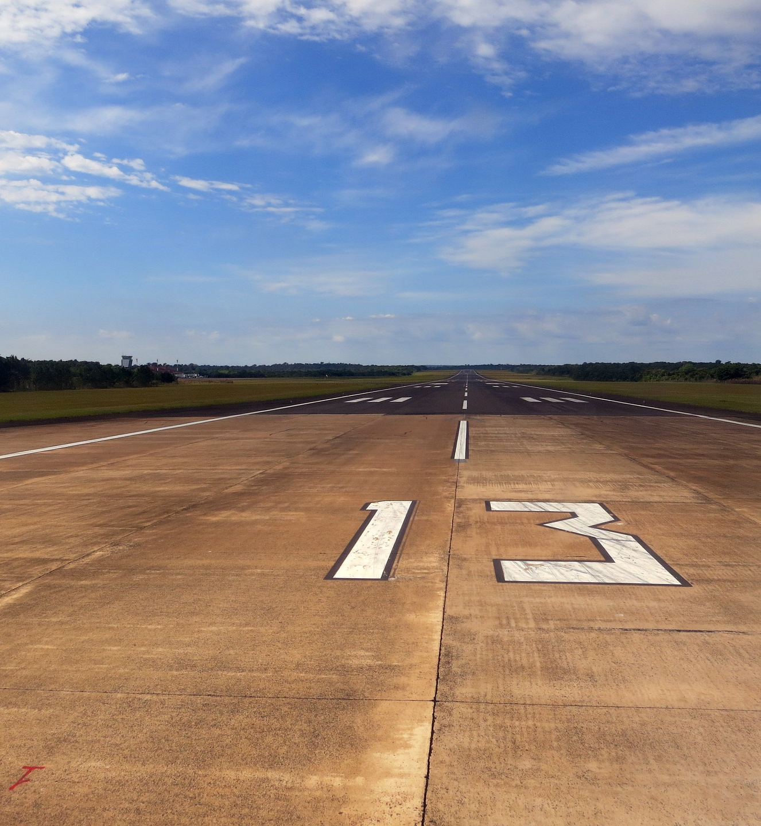
NCO.OP.115a Prosedyrer for avgang og innflyging j.f SFHB 3.3.7
Fartøysjefen skal benytte de avgangs- og innflygingsprosedyrer som er fastsatt, dersom slike prosedyrer er offentliggjort for den rullebane som benyttes

Slide 27
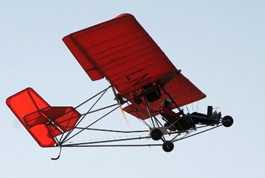
NCO.OP.120 Prosedyrer for støyreduksjon j.f SFHB 3.3.8
Fartøysjefen skal ta hensyn til offentliggjorte prosedyrer for støyreduksjon slik at luftfartøyet avgir så lite støy som mulig, samtidig som sikkerheten prioriteres høyest

Slide 28
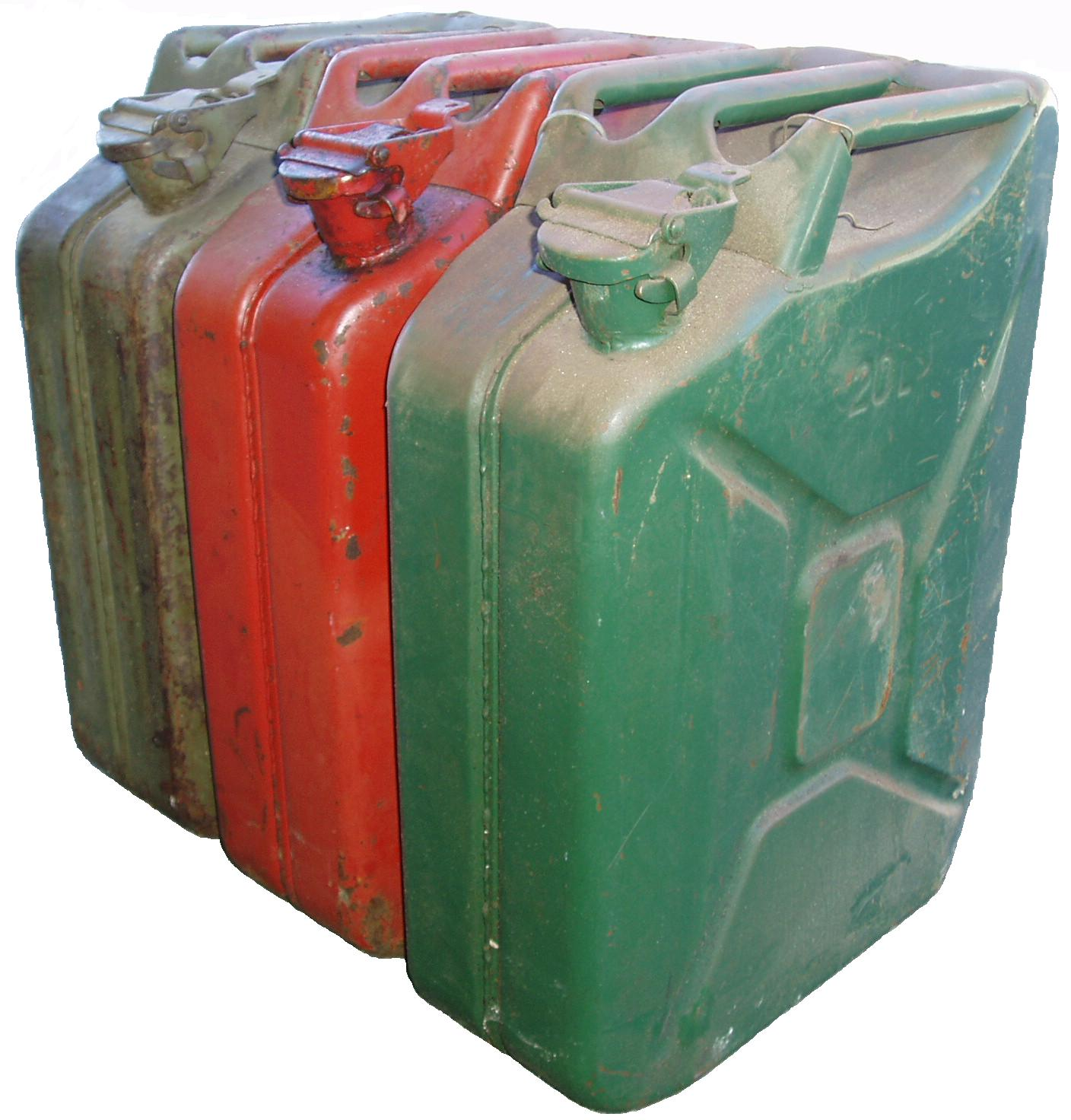
NCO.OP.125 Bestemmelser angående drivstoff- og oljeforsyning 1/3 j.f SFHB 3.3.3
a) Fartøysjefen skal sørge for at mengden drivstoff/energi og olje om bord er tilstrekkelig med tanke på meteorologiske forhold, ethvert forhold som påvirker flyets ytelse, eventuelle forsinkelser som forventes under flyturen, og eventuelle uforutsette forhold som med rimelighet kan forventes å påvirke flygningen.

Slide 29
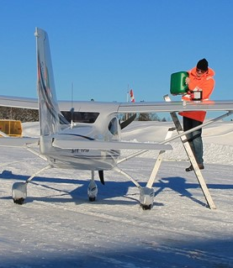
NCO.OP.125
Bestemmelser angående drivstoff- og oljeforsyning 2/3 j.f SFHB 3.3.3
Fartøysjefen skal planlegge en mengde drivstoff/energi som den siste reserven av drivstoff/energi for å sørge for en sikker landing. Fartøysjefen skal ta hensyn til alt av følgende, og i følgende prioritetsrekkefølge, for å bestemme mengde av det endelige reservedrivstoffet:
alvorlighetsgraden av faren for personer eller eiendom som kan skyldes en nødlanding etter slutt på drivstoff, og
sannsynligheten for uventede omstendigheter for at den siste reserven av drivstoff/energi ikke lenger kan ivaretas.

Slide 30
NCO.OP.125
Bestemmelser angående drivstoff- og oljeforsyning 3/3 j.f SFHB 3.3.3
Fartøysjefen skal bare begynne en flyging hvis luftfartøyet har tilstrekkelig drivstoff/energi og olje:
når ingen destinasjonsalternativer kreves, å fly til flyplassen eller operere på stedet for tiltenkt landing, pluss den siste reserve av drivstoff, eller
når et destinasjonsalternativ kreves, å fly til flyplassen eller operere på stedet for tiltenkt landing, og deretter til en annen flyplass, pluss en siste reserve av drivstoff.

Slide 31
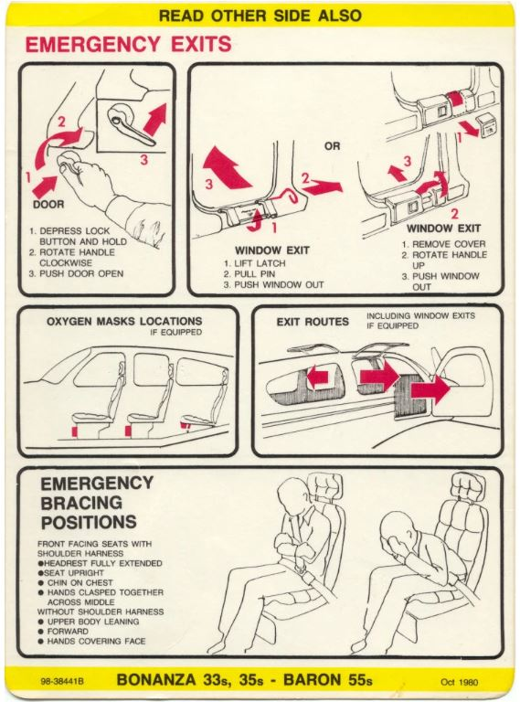
NCO.OP.130 Informasjon til passasjerer j.f SFHB 3.1.8.1
Fartøysjefen skal sørge for at passasjerene før eller under flyvningen informeres om nødutstyr og nødprosedyrer.
a) bruk av sikkerhetsbelte,
b) nødutganger,
c) redningsvester, om nødvendig,
d) oksygenutleveringsutstyr, om nødvendig, og
e) annet nødutstyr, om nødvendig.
Orientering skal også omfatte plassering og den generelle måten å bruke det viktigste nødutstyret.

Slide 32
NCO.OP.135 Forberedelse til flyging j.f SFHB 3.3.1
Før en flyvning begynner skal FSJ med alle tilgjengelige og rimelige midler forvisse seg om at:
tilgjengelige anlegg på bakken eller til vanns, inkludert kommunikasjonsutstyr og navigasjonshjelpemidler, som er direkte nødvendige av hensyn til luftfartøyets sikkerhet, er egnet til den type drift det dreier seg om
Før en flyvning begynner skal FSJ kjenne til alle aktuelle meteorologiske opplysninger av betydning for den planlagte flyvningen. Forberedelse til en flyvning som ikke gjennomføres i nærheten av avgangsstedet skal omfatte:
gjennomgang av aktuelle oppdaterte værrapporter og værvarsler, og
planlegging av en alternativ prosedyre om flyvningen ikke kan gjennomføres som planlagt på grunn av værforholdene

Slide 33

NCO.OP.145 Påfylling av drivstoff med passasjer j.f SFHB 3.3.3.1
Luftfartøyet skal ikke tankes med drivstoff mens passasjer er om bord.

Slide 34
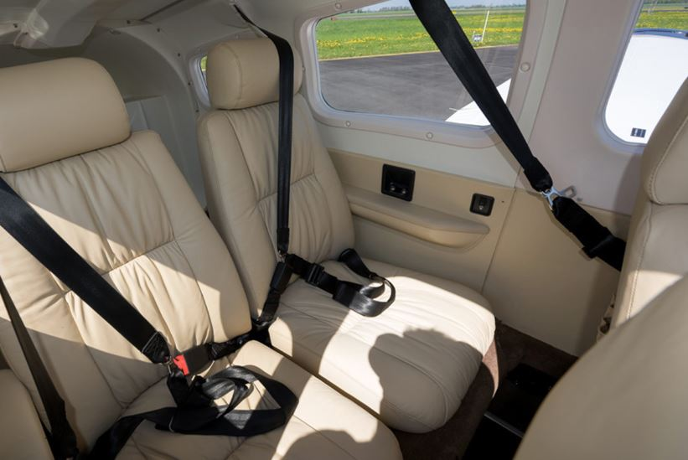
NCO.OP.150 Transport av passasjer j.f SFHB 3.5.1
Fartøysjefen skal sikre at passasjerer om bord sitter i et sete med sikkerhetsbelte eller sikringsutstyr korrekt festet før og under taksing, start og landing, samt når det anses nødvendig av hensyn til sikkerheten

Slide 35
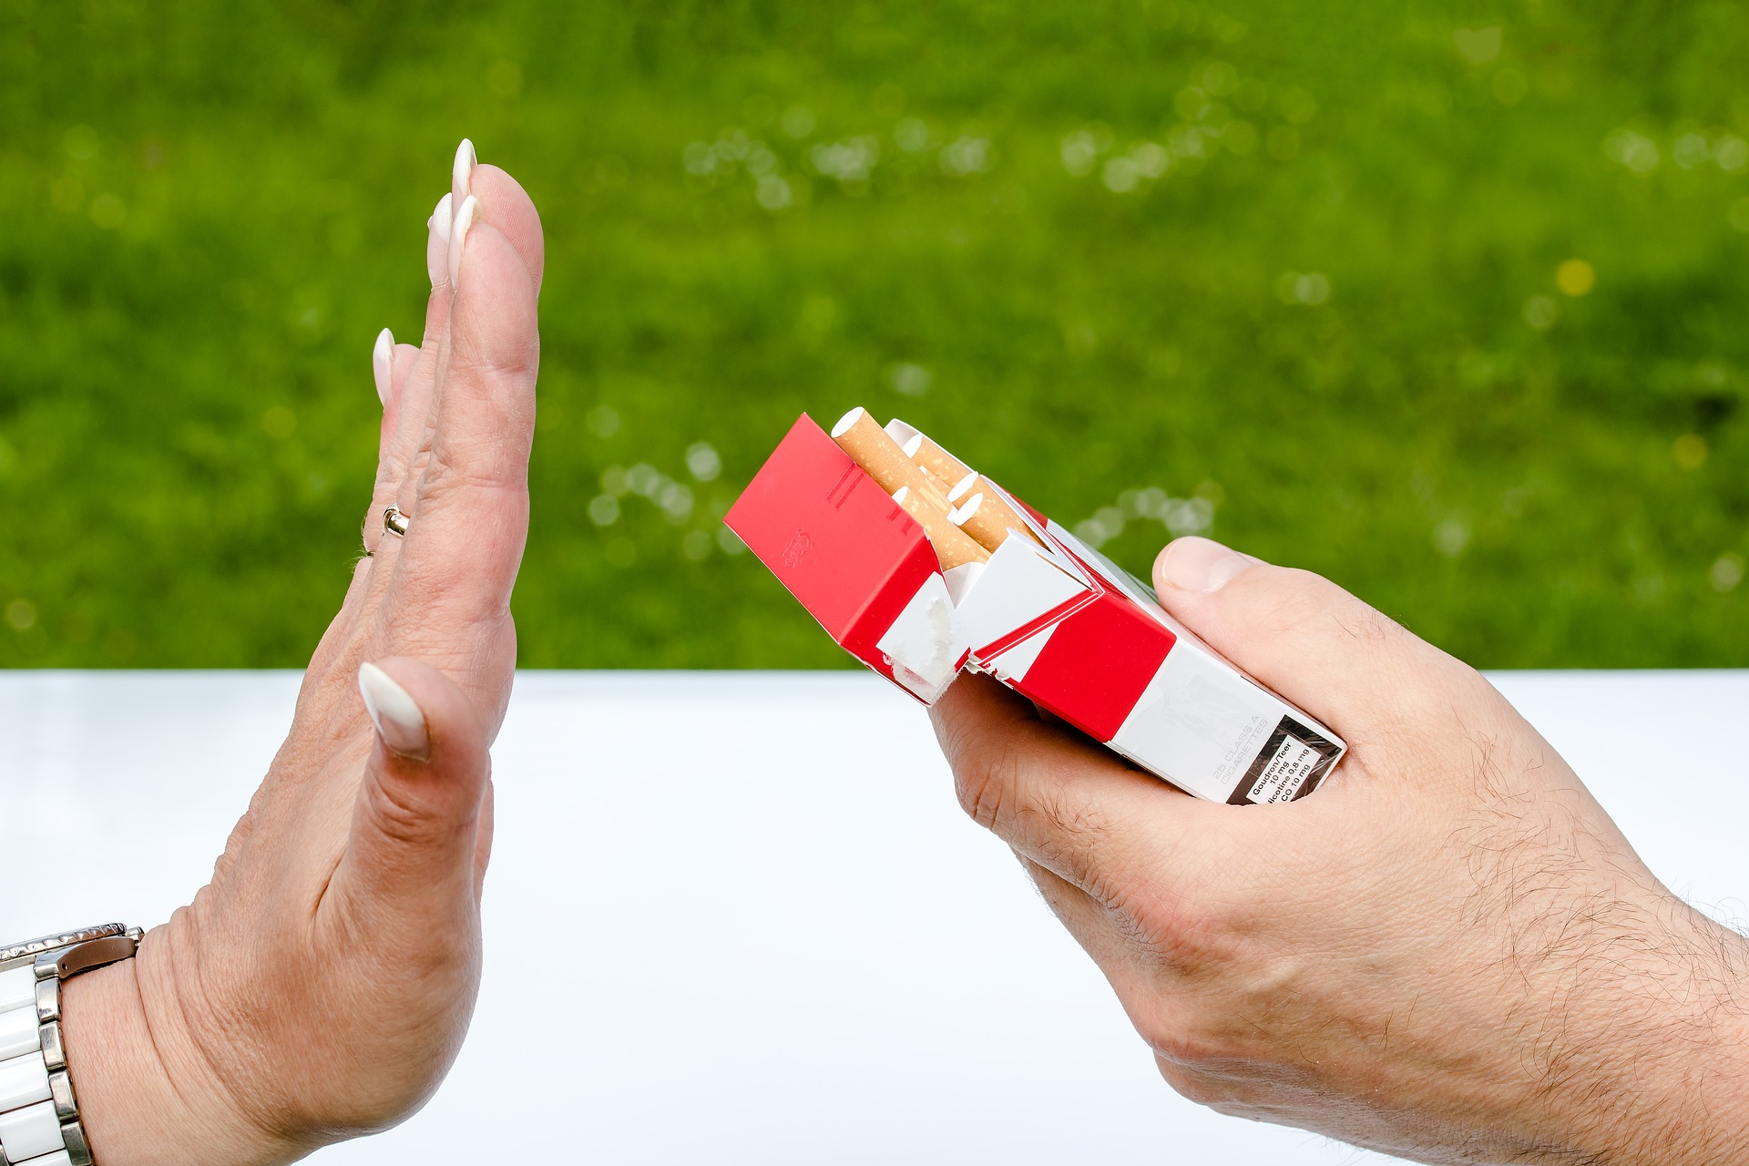
NCO.OP.155 Røyking om bord j.f SFHB 3.3.4.1
Fartøysjefen skal forby røyking om bord

Slide 36
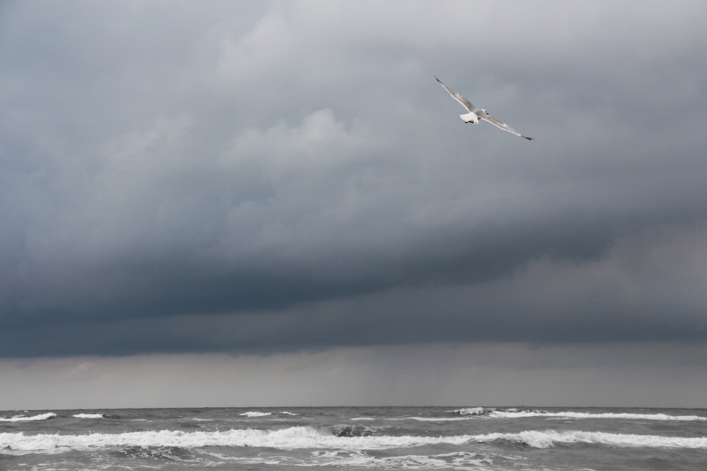
NCO.OP.160 Flyvning og meteorologiske forhold j.f SFHB 3.3.2
Fartøysjefen skal bare begynne eller fortsette en VFR-flyging dersom de siste meteorologiske opplysningene viser at værforholdene langs ruten, og på den tiltenkte bestemmelsesflyplassen på antatt tidspunkt for bruk, vil svare til eller være bedre enn gjeldende minstekriteria for VFR flyging.

Slide 37

NCO.OP.165 og 170 Is og annen forurensning j.f SFHB 3.3. og 3.3.2.2
Prosedyrer på bakken (165)
FSJ kan ikke starte med mindre luftfartøyet er fritt for ethvert belegg som kan virke negativt inn på luftfartøyets ytelse eller styrbarhet
Prosedyrer under flyging (170)
FSJ kan kun begynne en flyvning eller bevisst fly inn i områder med forventet eller faktisk isdannelse dersom luftfartøyet er sertifisert og utstyrt for slike forhold
Dersom det er mer isdannelse enn det luftfartøyet er sertifisert for, eller dersom et luftfartøy som ikke er sertifisert for flyging under kjente isforhold utsettes for is, skal FSJ umiddelbart gå ut av området ved å skifte nivå/og eller rute, og om nødvendig varsle ATC om en nødsituasjon

Slide 38
NCO.OP.175 Forhold ved start j.f SFHB 3.3.6
Før starten påbegynnes, skal fartøysjefen forvisse seg om
at været på flyplassen eller driftsstedet, og forholdene som er tiltenkt rullebane, ifølge foreliggende opplysninger ikke er til hinder for en sikker avgang.
Hvis høyeste tillatte sidevindskomponent ikke kommer frem av flygehåndboken, skal det anvendes en forsvarlig komponent for det aktuelle luftfartøyet.

Slide 39
NCO.OP.180 Simulering av situasjoner j.f SFHB 3.3.9
Når det er passasjerer eller frakt om bord, skal fartøysjefen ikke simulere situasjoner som krever at det benyttes prosedyrer for unormale situasjoner eller nødsituasjoner
Uten hensyn til bokstav a) kan slike situasjoner simuleres med flygerelever om bord under skoling.

Slide 40
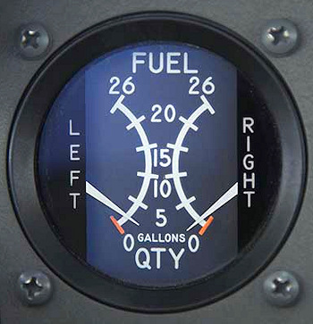
NCO.OP.185 Drivstoffsadminstrasjon j.f SFHB 3.3.3.2
Fartøysjefen skal under flyging jevnlig kontrollere at det ikke er en mindre mengde nyttbart, gjenværende drivstoff enn det som kreves for å gå til en flyplass/driftssted der værforholdene tillater landing, samt sjekke at planlagt drivstoffreserve i samsvar med SFHB 3.3.3

Slide 41
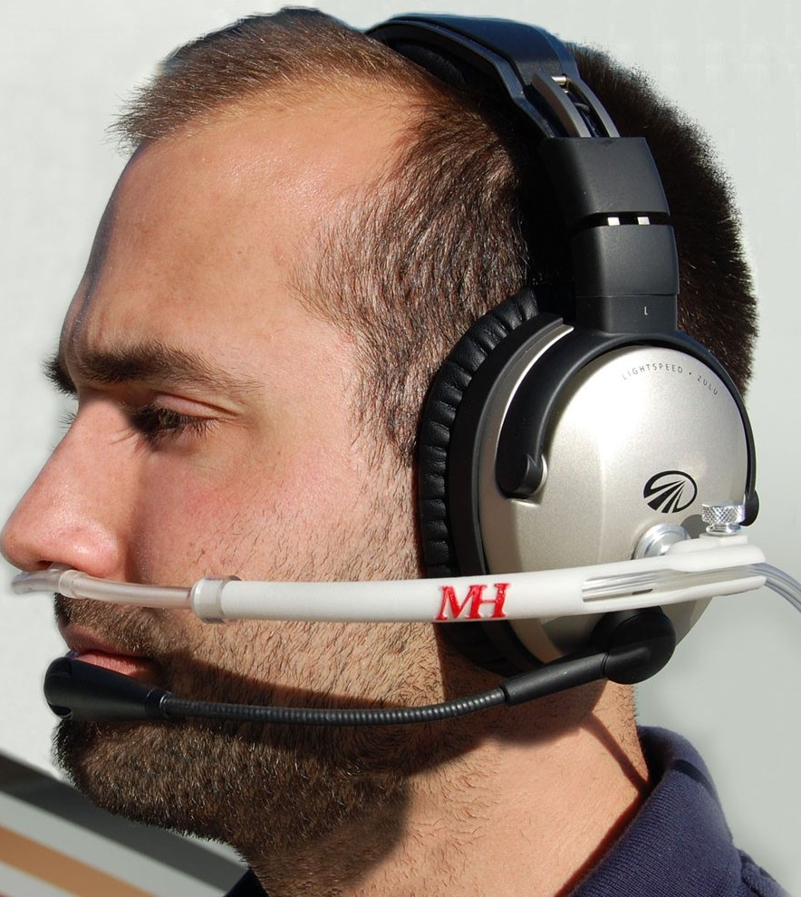
NCO.OP.190 Bruk av tilleggsoksygen j.f SFHB 3.3.10
Fartøysjefen skal sikre at hver person om bord bruker tilleggsoksygen kontinuerlig når kabinhøyden er over 10 000 fot i over 30 minutter, og alltid når kabinhøyden er over 13 000 fot.

Slide 42
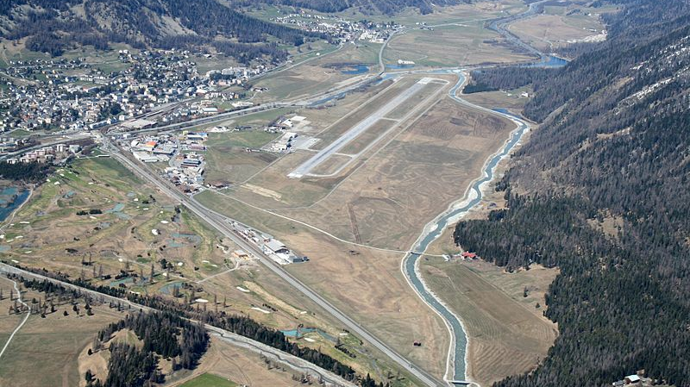
NCO.OP.205 Forhold ved innflyging og landing j.f SFHB 3.3.11
Før fartøysjefen begynner innflyging med sikte på landing, skal han/hun forvisse seg om at været på flyplassen eller driftsstedet, og forholdene på tiltenkt rullebane, ifølge opplysninger som er mottatt ikke er til hinder for en sikker innflyging, landing eller avbrutt innflyging

Slide 43
Del-NCO.POL – Luftfartøyets ytelser og driftsbegrensninger

Slide 44
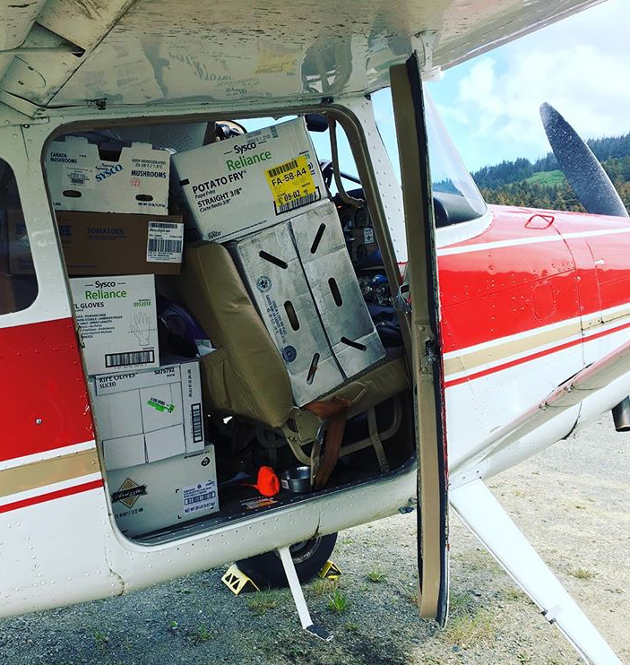
NCO.POL.100 Driftsbegrensninger j.f SFHB 3.4.1
a) Luftfartøyets last, masse og tyngdepunkt skal i alle faser av flygingen være i samsvar med de begrensninger som er oppført i flygehåndboken.
b) Skilt, oversikt, instrumentmerking, eller kombinasjoner av dette, som angir driftsbegrensninger fastsatt i flygehåndboken skal vises i luftfartøyet.

Slide 45
NCO.POL.105 Veiing j.f SFHB 3.4.2
Eier skal sørge for at luftfartøyets masse og CG er blitt bestemt ved faktisk veiing før det settes i drift.
Det skal tas hensyn til de akkumulerte virkningene av endringer og reparasjoner på masse og balanse, og de skal behørig dokumenteres.
Disse opplysningene skal gjøres tilgjengelige for fartøysjefen.
Luftfartøyet skal veies på nytt dersom endringenes virkninger på massen og balansen ikke vites nøyaktig.

Slide 46
NCO.POL.110 Ytelser j.f SFHB 3.4.3
Fartøysjefen kan bruke et luftfartøy kun om dets ytelser er tilstrekkelig til å overholde:
gjeldende lufttrafikkregler
eventuelle andre begrensninger som gjelder for flyvningen
luftrommet eller flyplassene eller driftsstedene som benyttes
Det skal tas hensyn til nøyaktigheten av eventuelle diagrammer og kart

Slide 47
Del-NCO.IDE – Instrumenter, data og utstyr

Slide 48

NCO.IDE.A.100 Instrumenter og utstyr 1 / 2 j.f SFHB 3.5.1
Følgende sikkerhetsutstyr skal benyttes eller være tilgjengelig under flyging med sportsfly:
  Sikkerhetsbelter,
  førstehjelpspakke,
  beskyttelseshjelm i åpne luftfartøy,
  egnet flyteutstyr (ved flyging over vann) og
  egnede klær, fottøy og annet overlevelsesutstyr.

Slide 49
NCO.IDE.A.100 Instrumenter og utstyr 2/2 j.f SFHB 3.5.1
Følgende sikkerhetsutstyr skal benyttes eller være tilgjengelig under flyging med sportsfly:
  f) kommunikasjonsradio hvis det er installert, jf. SFHB 3.5.11,
  g) radartransponder hvis det er installert,
  h) redningsskjerm hvis det er montert, og
  i) fastmontert eller personlig nødpeilesender hvis det finnes om bord.

Slide 50
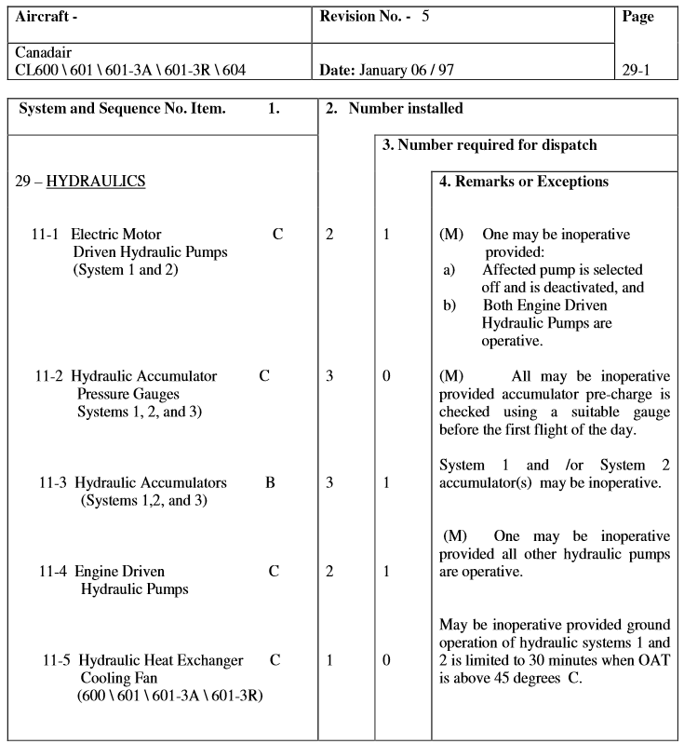
NCO.IDE.A.105 Minsteutstyr j.f SFHB 3.5.2
En flyging skal ikke påbegynnes dersom noen av flyets instrumenter, utstyrsdeler eller funksjoner som kreves til den planlagte flygingen i henhold til flygehåndboken er ute av drift eller mangler.
Fly skal ha reservesikringer med nødvendig styrke til å oppnå full beskyttelse av strømkretsene, til utskiftning av sikringer som det er tillatt å skifte ut under flyging.

Slide 51
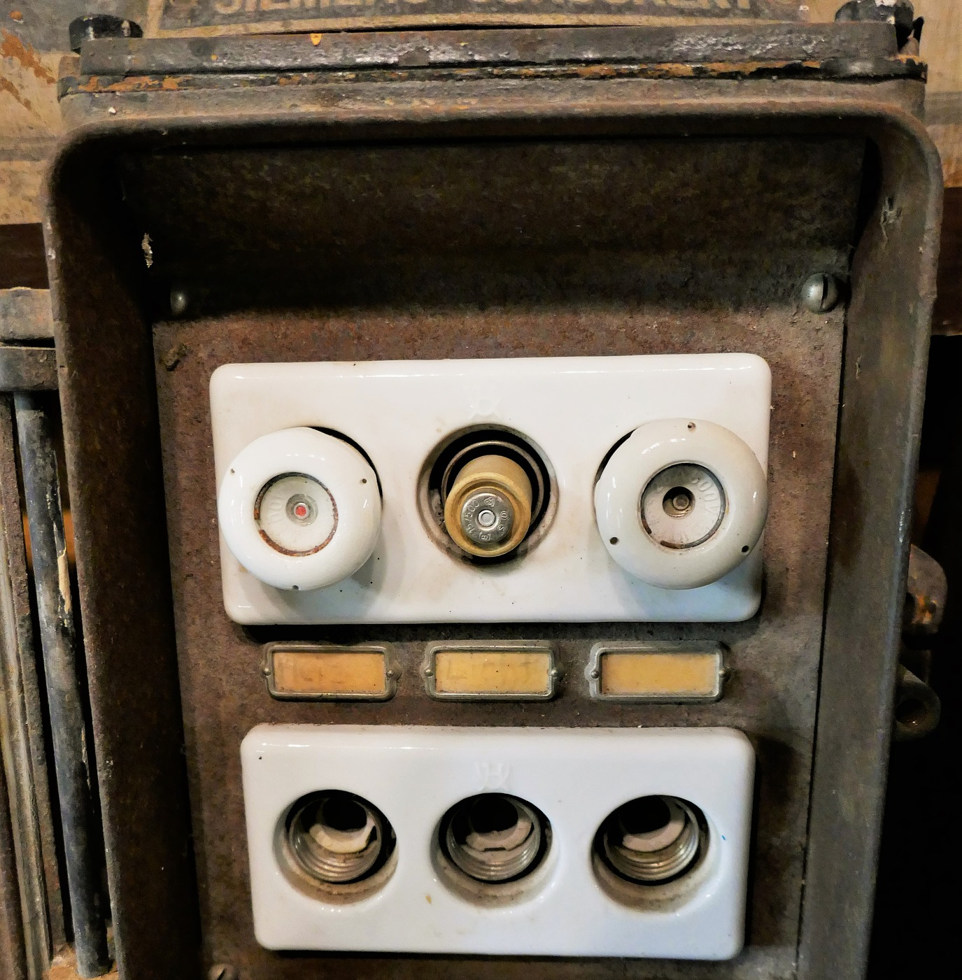
NCO.IDE.A.110 Reservesikringer j.f SFHB 3.5.2
Fly skal ha reservesikringer med nødvendig styrke til å oppnå full beskyttelse av strømkretsene, til utskiftning av sikringer som det er tillatt å skifte ut under flyging.
(Samme som NCO.IDE.A.105)

Slide 52
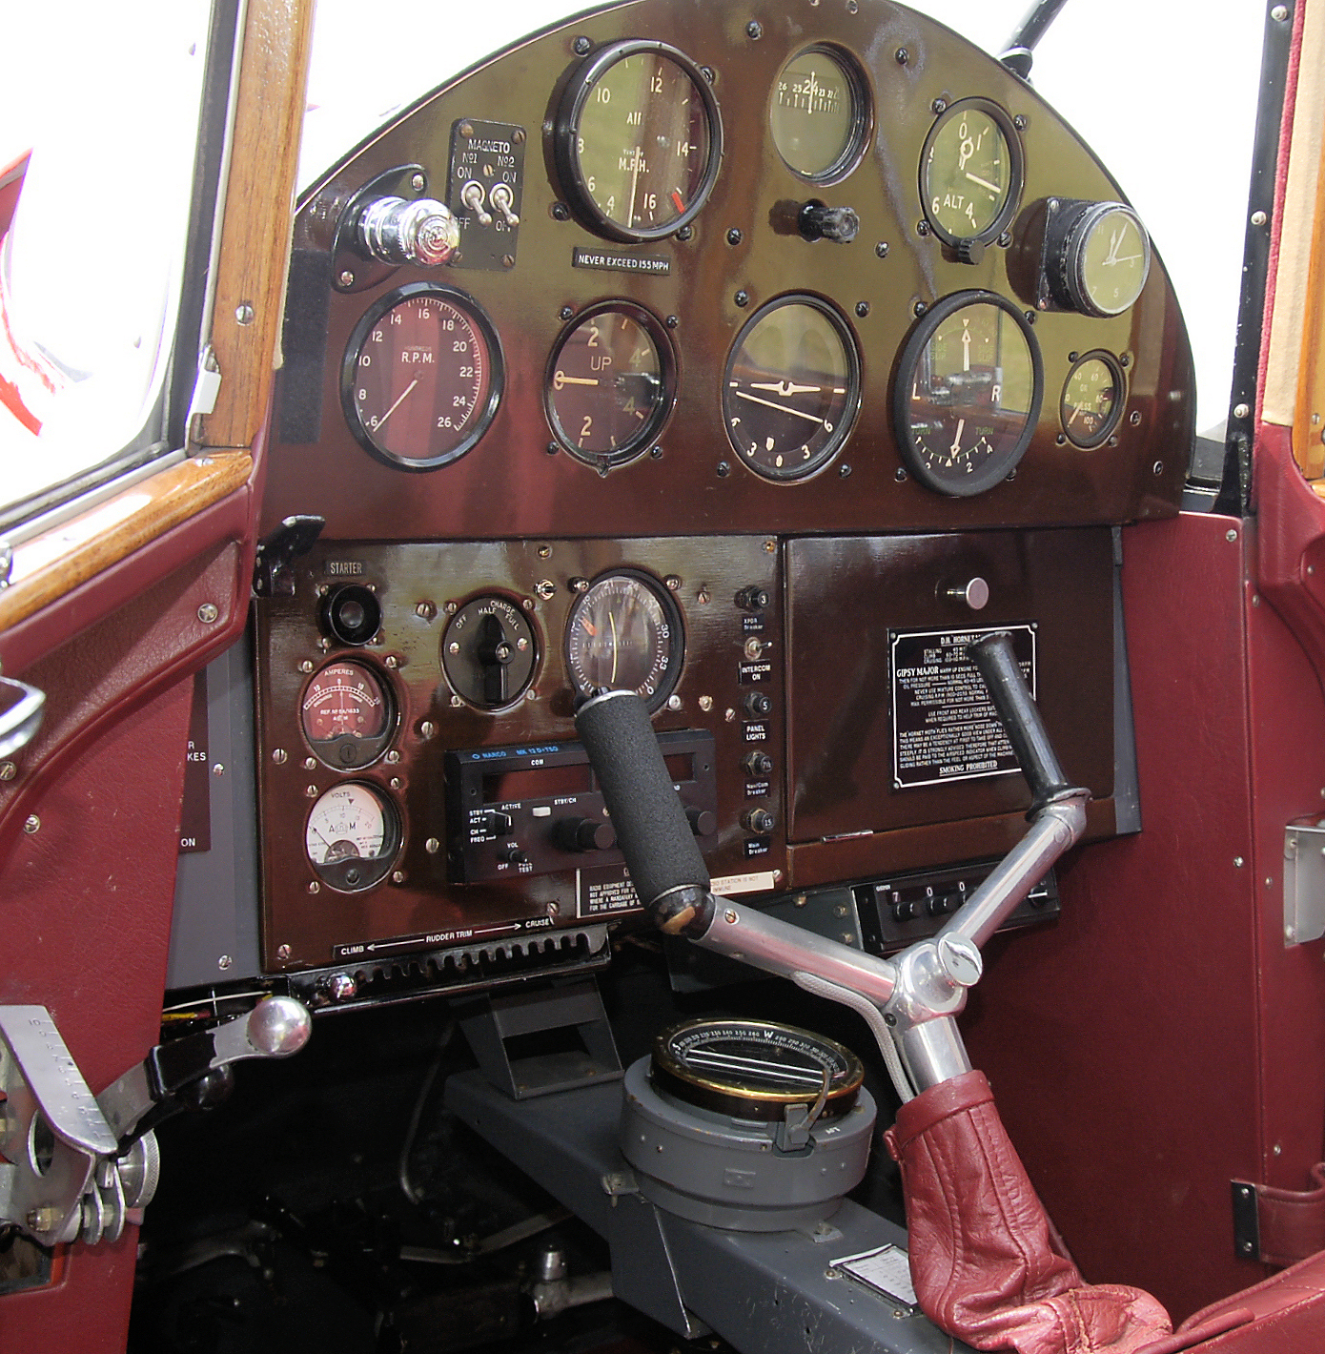
NCO.IDE.A.120 Flyge- og navigasjonsinstrumenter/utstyr j.f SFHB 3.5.3
Fly som benyttes i henhold til VFR om dagen skal ha utstyr med måler og viser følgende:
magnetisk kurs,
tid i timer, minutter og sekunder,
trykkhøyde, og
angitt flygehastighet.
For anvisning av tid kan et armbåndsur benyttes så lenge armbåndsuret kan vise tid i timer, minutter og sekunder.

Slide 53
NCO.IDE.A.135 Intercom j.f SFHB 3.5.4
Dersom flyet opereres med mer enn ett flygebesetningsmedlem skal det være utstyrt med intercom (hodetelefoner og mikrofoner), til bruk av alle flygebesetningsmedlemmene

Slide 54
NCO.IDE.A.140 Seter, sikkerhetsbelter og sikringsutstyr j.f SFHB 3.5.5
Fly skal være utstyrt med:
et sete for hver person om bord,
et sikkerhetsbelte for hvert sete med sikring av overkroppen og ettpunkts utløsermekanisme, og
en barnesikringsinnretning (CRD) for alle personer om bord som er under 24 måneder.

Slide 55

NCO.IDE.A.145 Førstehjelpspakke j.f SFHB 3.5.6
Fly skal være utstyrt med en førstehjelpspakke
Førstehjelpspakke skal
være lett tilgjengelig, og
holdes ved like.

Slide 56

NCO.IDE.A.150 Tilleggsoksygen – fly uten trykk-kabin
(j.f SFHB 3.3.10.1)
Fly uten trykkabin som benyttes i flygehøyder der det er behov for oksygentilførsel skal ha oksygenutstyr som kan lagre og fordele nødvendig mengde oksygen.

Slide 57
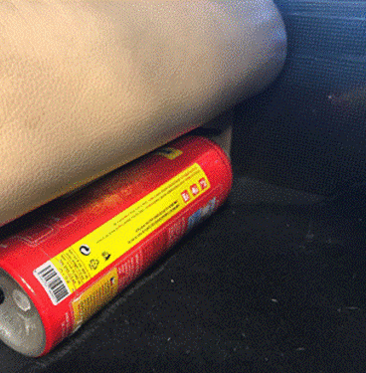
NCO.IDE.A.160 Brannslokkingsapparater
(ikke påbudt installert i sportsfly)
Hvis vi har brannslokkerapparat om bord (ikke påbudt for sportsfly) sjekker vi at det er festet forsvarlig, at trykket er innenfor tillatte grenser og at det er kontrollert i samsvar med forskriftene.
Type og mengde slokkemiddel skal være egnet til de typer brann som kan tenkes å forekomme, og det må unngås giftig gasskonsentrasjon i rom der det oppholder seg personer

Slide 58
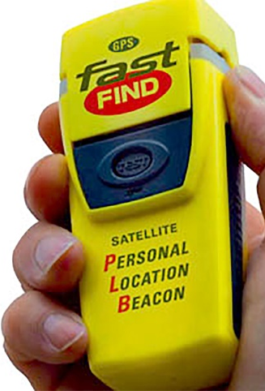
NCO.IDE.A.170 Nødpeilesendere j.f SFHB 3.5.7
Fartøysjefen bør alltid medbringe nødpeilesender av følgende alternative typer:
Typegodkjent fastmontert nødpeilesender (ELT) for 406 MHz med innebygget eller tilkoblet GPS som er registrert på luftfartøyet
Medbrakt håndholdt nødpeilesender (PLB) registrert på person som bæres på kroppen.
Registreringen foretas hos Nasjonal kommunikasjonsmyndighet.
En ELT, uansett type, og PLB skal kunne sende samtidig på 121,5 MHz og 406 MHz

Slide 59

NCO.IDE.A.175 Flyging over vann 1 / 2 j.f SFHB 3.5.9
Det skal være redningsvest for hver person om bord, som skal bæres eller være plassert slik at den/de er lett tilgjengelig for brukeren fra hans eller hennes sete når:
det flys over vann ut over glidedistanse fra land, eller
ved start eller landing på en flyplass eller driftssted der, i tilfelle motorstopp, nødlanding på vann er sannsynlig.
Sjøfly som benyttes på vann skal være utstyrt med utstyr som avgir de lydsignaler som er foreskrevet i internasjonale regler til forebygging av sammenstøt til sjøs, når det er relevant.

Slide 60

NCO.IDE.A.175 Flyging over vann 2/2 j.f SFHB 3.5.9
c) Fartøysjefen på et fly som benyttes i en avstand fra land der nødlanding er mulig, mer en tilsvarende 30 minutter ved normal marsjhastighet eller 50 NM, alt etter hva som er kortest, skal fastslå risikoen for at de som er om bord ikke vil overleve en nødlanding på vann, og på dette grunnlaget avgjøre om følgende utstyr skal være om bord:
utstyr til å sende nødsignaler,
tilstrekkelig antall redningsflåter eller overlevelsesdrakter til personene om bord, plassert slik at de er lett tilgjengelig i en nødsituasjon, og
redningsutstyr, herunder midler til å opprettholde livet, tilpasset flygingen som skal gjennomføres.
d) Det skal foreligge en nødsjekkliste for landing på vann, og denne skal gjennomgås med eventuell passasjer før flyging over vann.

Slide 61
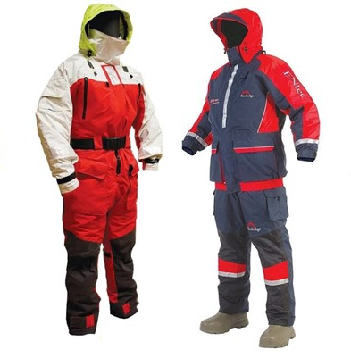
NCO.IDE.A.180 Krav til overlevelsesutstyr j.f SFHB 3.5.10
Fly som benyttes over områder der søk og redning vil være særlig vanskelig, skal ha signalinnretning og redningsutstyr, herunder midler til å opprettholde livet, tilpasset området det skal flys over.
Personer ombord skal være kledd for den aktuelle type flyging, der det også skal medregnes muligheter for utelanding eller nødlanding på den planlagte flygestrekningen.

Slide 62
NCO.IDE.A.190
Krav til radio-kommunikasjons- utstyr j.f SFHB 3.5.11
Når det er krav om radiokommunikasjon i et luftrom, skal utstyret om bord være slik at toveis kommunikasjon er mulig med de luftfartsstasjoner og de frekvenser som er publisert
Radiokommunikasjonsutstyret skal gi mulighet for å kommunisere på luftfartens nødfrekvens, 121,5 MHz
Når det er behov for mer enn én kommunikasjonsenhet, skal de være uavhengige av hverandre, slik at en feil i én enhet ikke fører til feil i en annen

Slide 63
NCO.IDE.A.200 Krav om transponder j.f SFHB 3.5.1
Når det kreves i luftrommet som benyttes, skal flyet være utstyrt med en transponder for sekundær overvåkningsradar (SSR)
Den skal ha alle nødvendige funksjoner
Fartøysjefen skal påse at transponderen er aktivert under all flyging og at reglene om transponderbruk i SERA del 13 («SSR Transponder») etterleves.

Slide 64
NCO.IDE.A.195 Navigasjons- utstyrskravet j.f 3.5.12.2
Fly skal være utstyrt med annet overvåkingsutstyr i henhold til aktuelle luftromskrav, herunder kravene til overvåkningsutstyr i SERA.6005 bokstav c.

Slide 65
Del 2 Spesielle operasjonelle prosedyrer og farer

Slide 66
Farer ved innkjøring på rullebane

Slide 67

Hvordan unngå å kjøre inn på rullebane i bruk?
Ved å forstå de lys, signaler, merker og skilt som indikerer rullebanens utstrekning samt på- og avkjøringssteder
Ved å være godt forberedt
Ved å holde en god situasjonsforståelse
Ved å holde god utkikk («heads up»)
Ved å bruke korrekt radiofraseologi

Slide 68
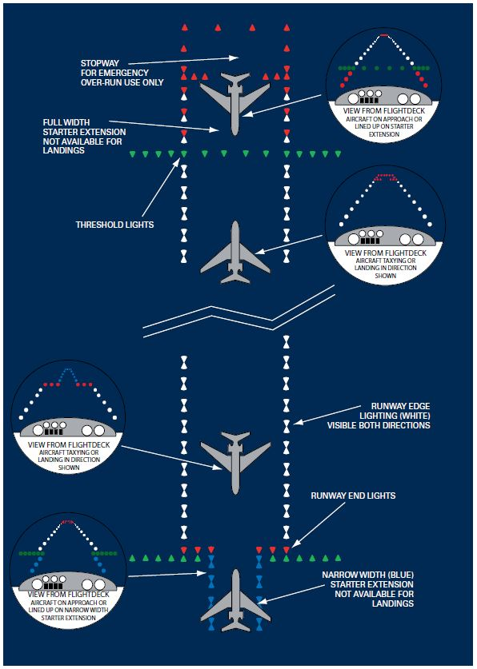
Signaler, lys og merker
Lys som viser rullebanens kanter og endepunkter, samt lys på taksebaner

Slide 69
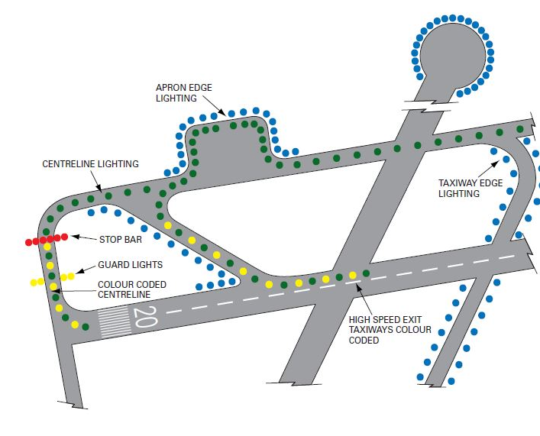
Lys som brukes på taksebaner og parkeringsplasser

Slide 70
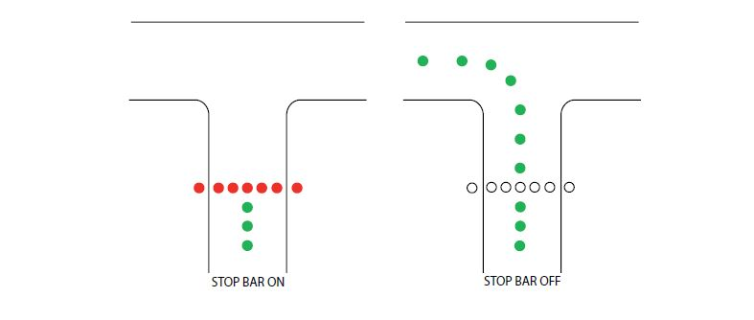
Stop bar

Slide 71
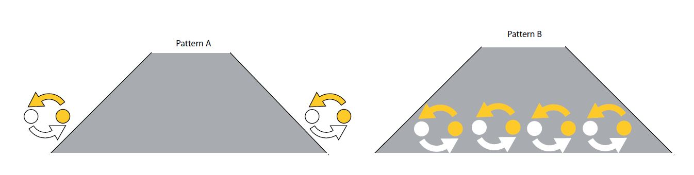
Guard lights (Wig Wag)

Slide 72
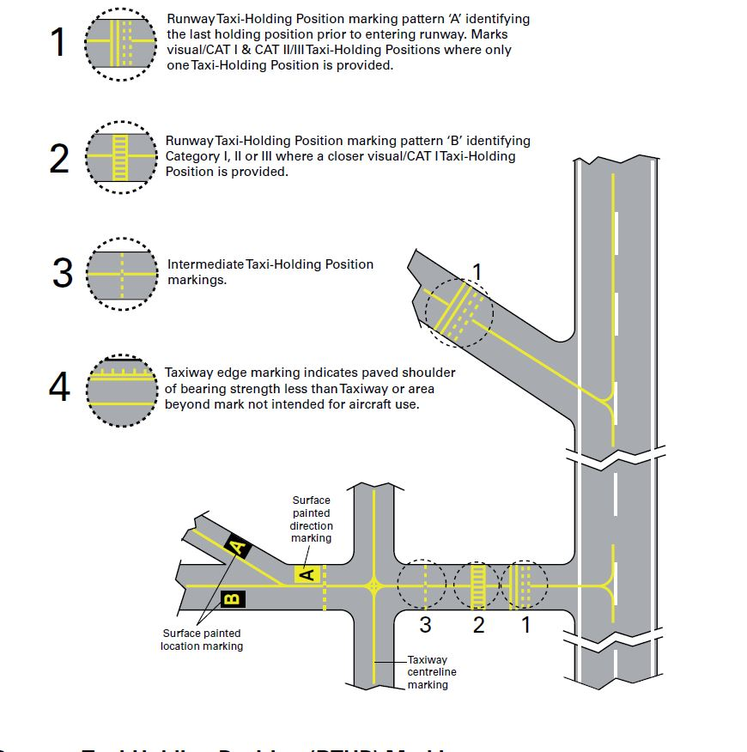
Takse- og venteposisjoner

Slide 73
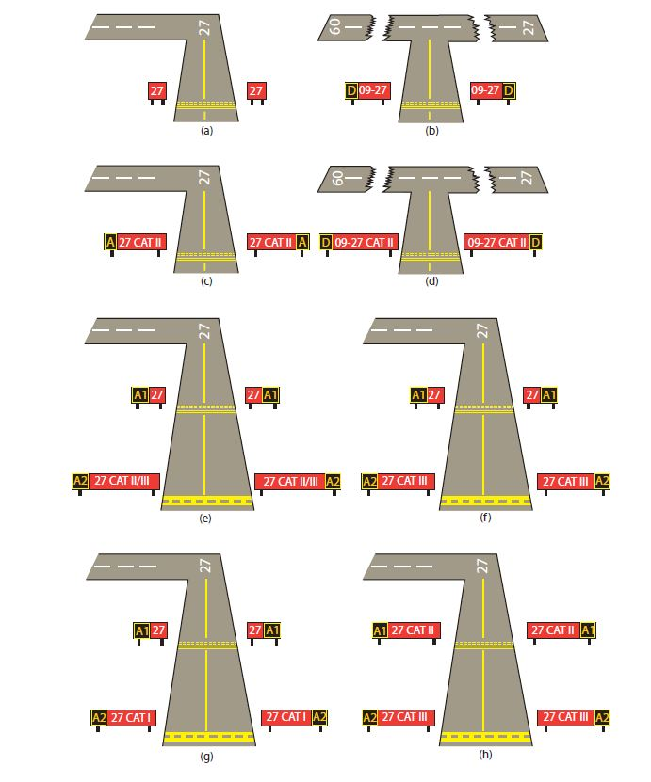
Skilt som viser rullebanen 1 / 2

Slide 74
Skilt som viser rullebanen 2 / 2

Slide 75
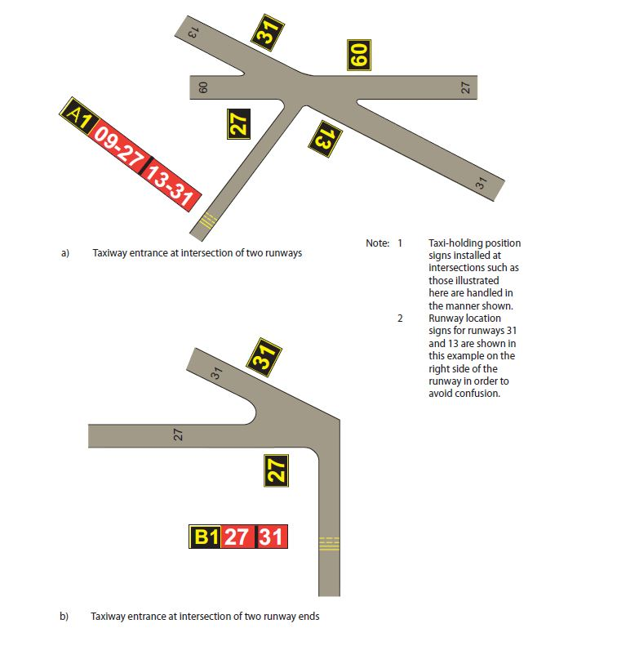
Kryss mellom taksebane og rullebaner 1 / 2

Slide 76
Kryss mellom taksebane og rullebaner 2/2

Slide 77
Støy

Slide 78
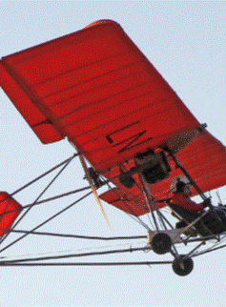
Støy fra fly
kommer i hovedsak fra
motor og propell, samt
fra aerodynamisk vindsus
fra større fly er det også støy fra systemer

Slide 79
Tiltak for å minimalisere støy 1 / 2
Vi tar normalt ut maksimal kraft av motoren om ikke flyet håndbok godkjenner noe annet
Vi unngår, om mulig, svinger over bebyggelse eller sensitive områder
Hvis det er sikkerhetsmessig forsvarlig unngår vi maksimum motorpådrag under stigning
Vi bruker motorpådrag i landingsrunden med fornuft
Vi flyr alltid minimum 1000 fot over tettbebyggelse eller folkeansamling i friluft

Slide 80
Tiltak for å minimalisere støy 2 / 2
Vi lar være å sirkle over samme områder over lang tid
Vi lar være å fly i samme treningsområde hver gang vi skal trene
Hvis vi kun har tilgang på ett treningsområde, prøver vi å bevege oss litt rundt
Er det sikkerhetsmessig forsvarlig, holder vi oss over vann
Vi unngår sensitive områder som eksempelvis fugletrekk, sensitiv fauna og nasjonalparker. Opplysninger om disse områdene står i AIP Norge del ENR.
Dersom det er spesielle støyrestriksjoner på flyplassene vi skal operere på, vil dette står i AIP del AD for den enkelte flyplass.

Slide 81
Brann og røyk

Slide 82
Motorbrann under oppstart

Slide 83
Elektrisk brann
Årsakene til elektrisk brann kan være mange, eksempelvis overbelastning, varmgang eller dårlig kontakt. Gnistring eller serielysbue («arching») kan eksempelvis oppstå på grunn av dårlig kontakt. Varmen fra gnistringen kan bli kjempehøy, og eksempelvis antenne isolasjonsmateriale
Fargen på røyken er typisk blålig eller hvit, og røyken er så tett at vi ikke ser instrumentene eller ut av vinduet. Elektrisk brann lukter også meget spesielt, og vi kan i verste fall også høre at det knitrer.
I gamle dager var det som oftest på grunn av sigarettrøyking, defekt varmeapparat eller dårlig kabling at det oppstod brann i kabin eller cockpit. I dag kommer faren i hovedsak fra elektroniske enheter som bruker litium-batteri, og det er en høyst reell fare.
Det finnes noen litium-batterier som er godkjent til bruk i luftfartøy, men for vår del, ligger faren i bruk av eksempelvis smarttelefon og smartbrett, spesielt hvis de i tillegg lades opp underveis.

Slide 84

Brann i litiumbatterier
Det finnes to typer litium-batterier
Litium – ikke oppladbare
Litium-ion-batterier (Li-ion) – oppladbare
Lagrer mer energi per vekt enn andre batterier. Kortslutning kan gi varmgang og i verste fall brann
Vanskelig å slukke, stoffene brenner godt, i tillegg oppstår en kjemisk reaksjon som frigjør oksygen og mater brannen
Løsning:
Kjøle ned, eksempelvis kaldt vann, og deretter
Isolere, eksempelvis i spesielle poser

Slide 85
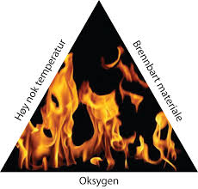
Brann i andre materialer
Klasse A: Vanlig brennbart materiale som tre, papir, plast osv.
Klasse B: Brennbare gasser eller væsker som drivstoff, alkohol og spraybokser
Klasse C: Elektriske branner
Klasse D: Lett antennelige materialer som eksempelvis magnesium

Slide 86

Slukkemidler
Klasse A: Vann eller andre vannbaserte slokkemidler. Kjøler og væter materialet slik at brannen ikke blusser opp igjen.
Klasse A, B og D: Skum. Kveler brannen og reduserer oksygentilførselen dersom det tilføres i tilstrekkelig mengde. Virker fortynnende, absorberer varme, isolerer og beskytter eksplosjonsfarlige stoffer
Alle klassene: Pulver (tørrpulver). Bryter brannens kjedereaksjon ved å tilføre fine pulverpartikler. Spesielt effektivt ved elektriske branner da det ikke er strømledende. «Bøsser» veldig og kan ødelegge elektriske komponenter

Slide 87

Effekt av røyk
Dårlig sikt – begrenser mulighet for kommunikasjon
Irritasjon av øyner og luftveier – gjør det vanskelig å se
Er særdeles giftig og «virker» fort:
I verste fall død

Slide 88
Vindskjær og microburst

Slide 89
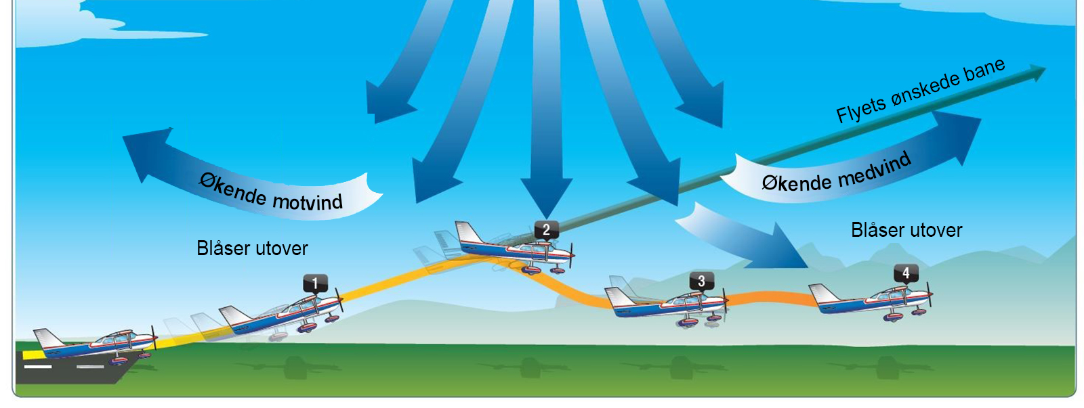
Vindskjær og mikroburst - definisjoner
Vindskjær er raske horisontale eller vertikale endringer i retning og / eller styrke
Mikroburst er vindskjær i forbindelse med blant annet tordenbyger som oppstår i lav høyde

Slide 90
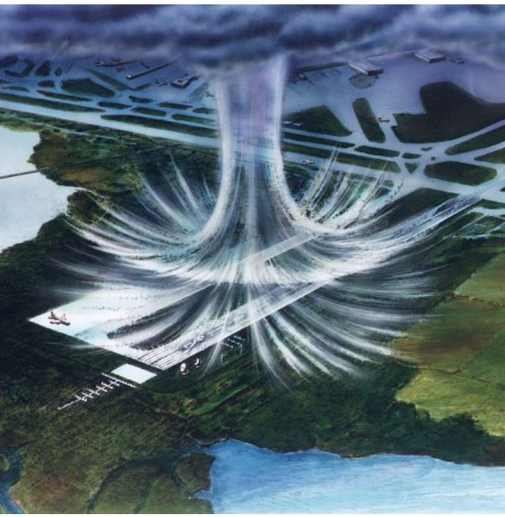
Vindskjær og mikroburst – farer og beste praksis
Unngå å fly i forhold med varslet eller observert vindskjær/mikroburst
Er en potensiell fare under start og landing
Vi kan oppleve stort tap av hastighet og tap av løft i løpet av svært kort tid
Flyet må akselere eller retardere for vindskiftet, og vi vil som et resultat oppleve avvik fra korrekt hastighet og ønsket flygebane
Viktig å holde kontroll over flyet og å unngå steiling
Etablere stigestilling og samtidig gi på full motor

Slide 91
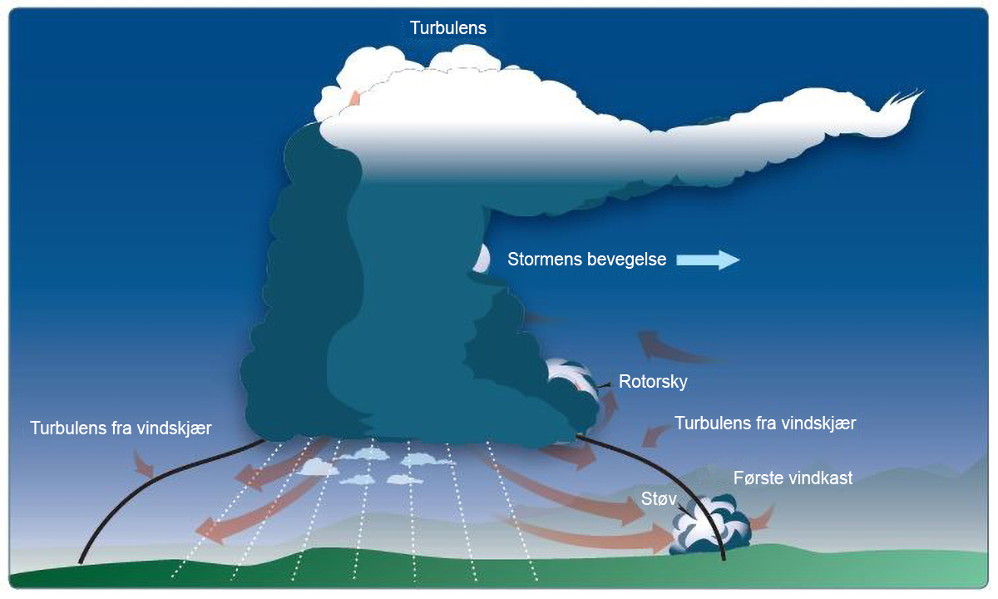

Slide 92
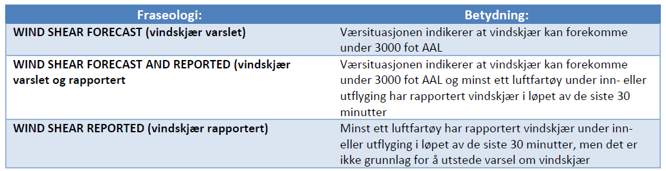
Radiofraseologi når vindskjær varsles / rapporteres

Slide 93
Vingetippvirvler

Slide 94
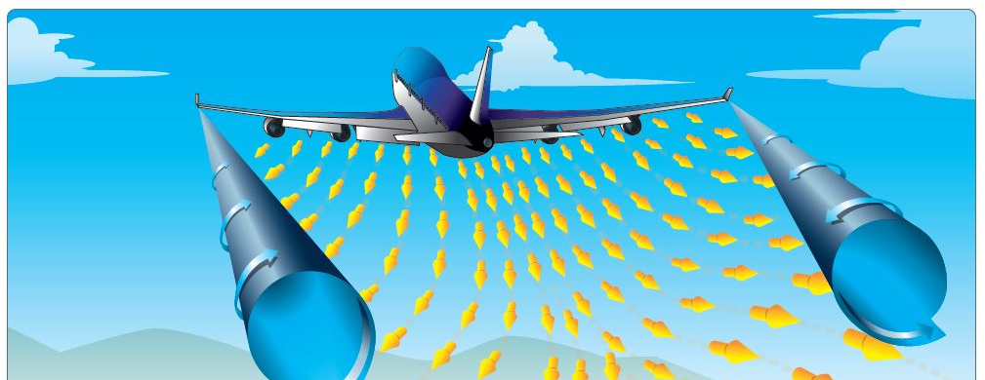
Hva er vingetippvirvler?

Slide 95
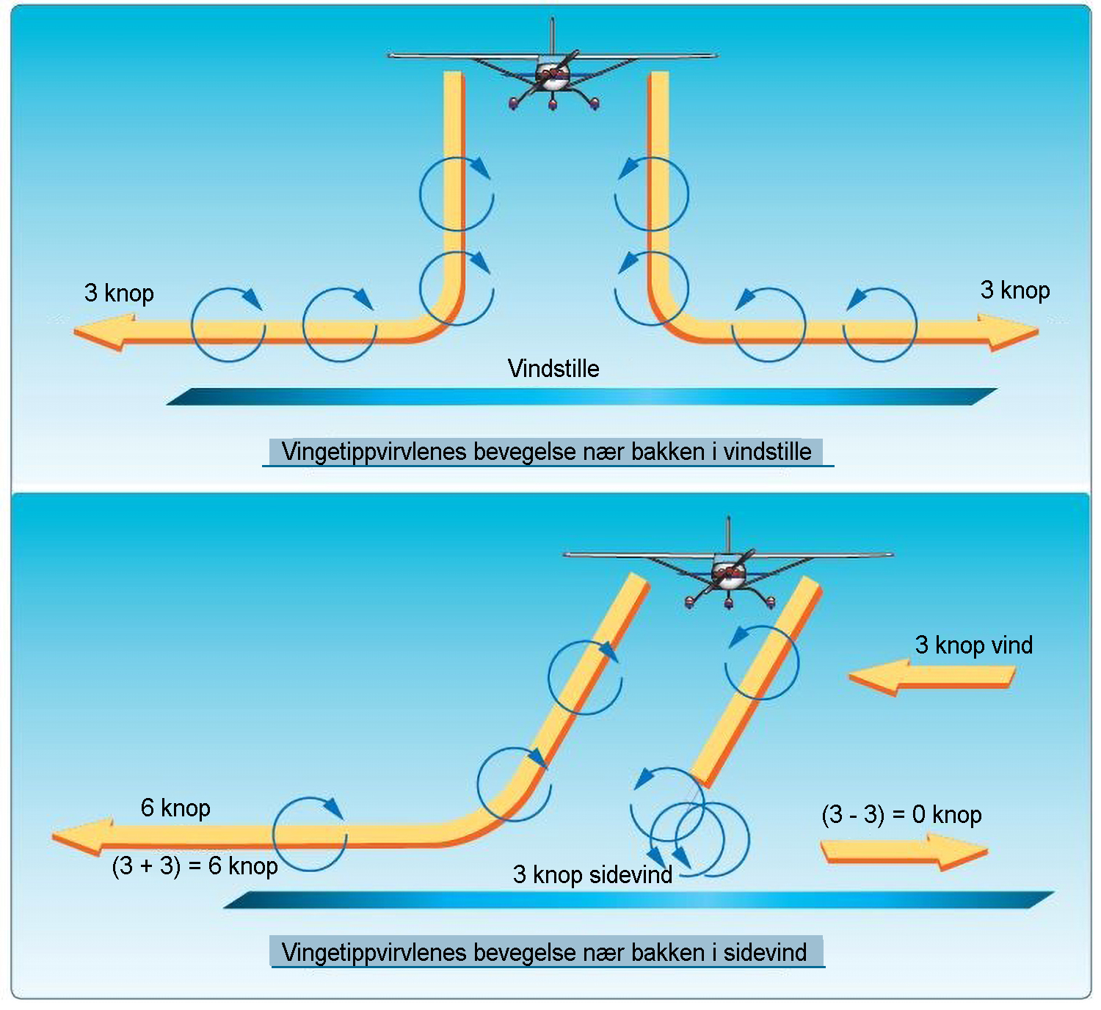
Vind og vingetippvirvler

Slide 96
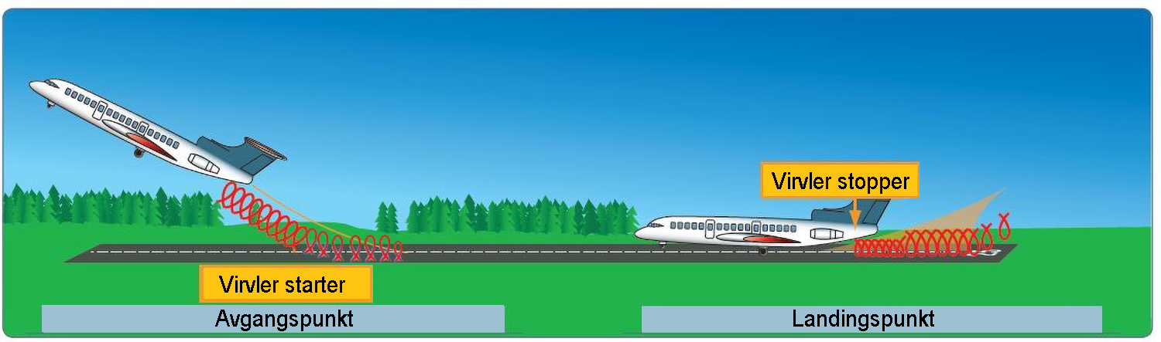
Punkter hvor virvlene starter og stopper Vingetippvirvler lages når vingen produserer løft

Slide 97
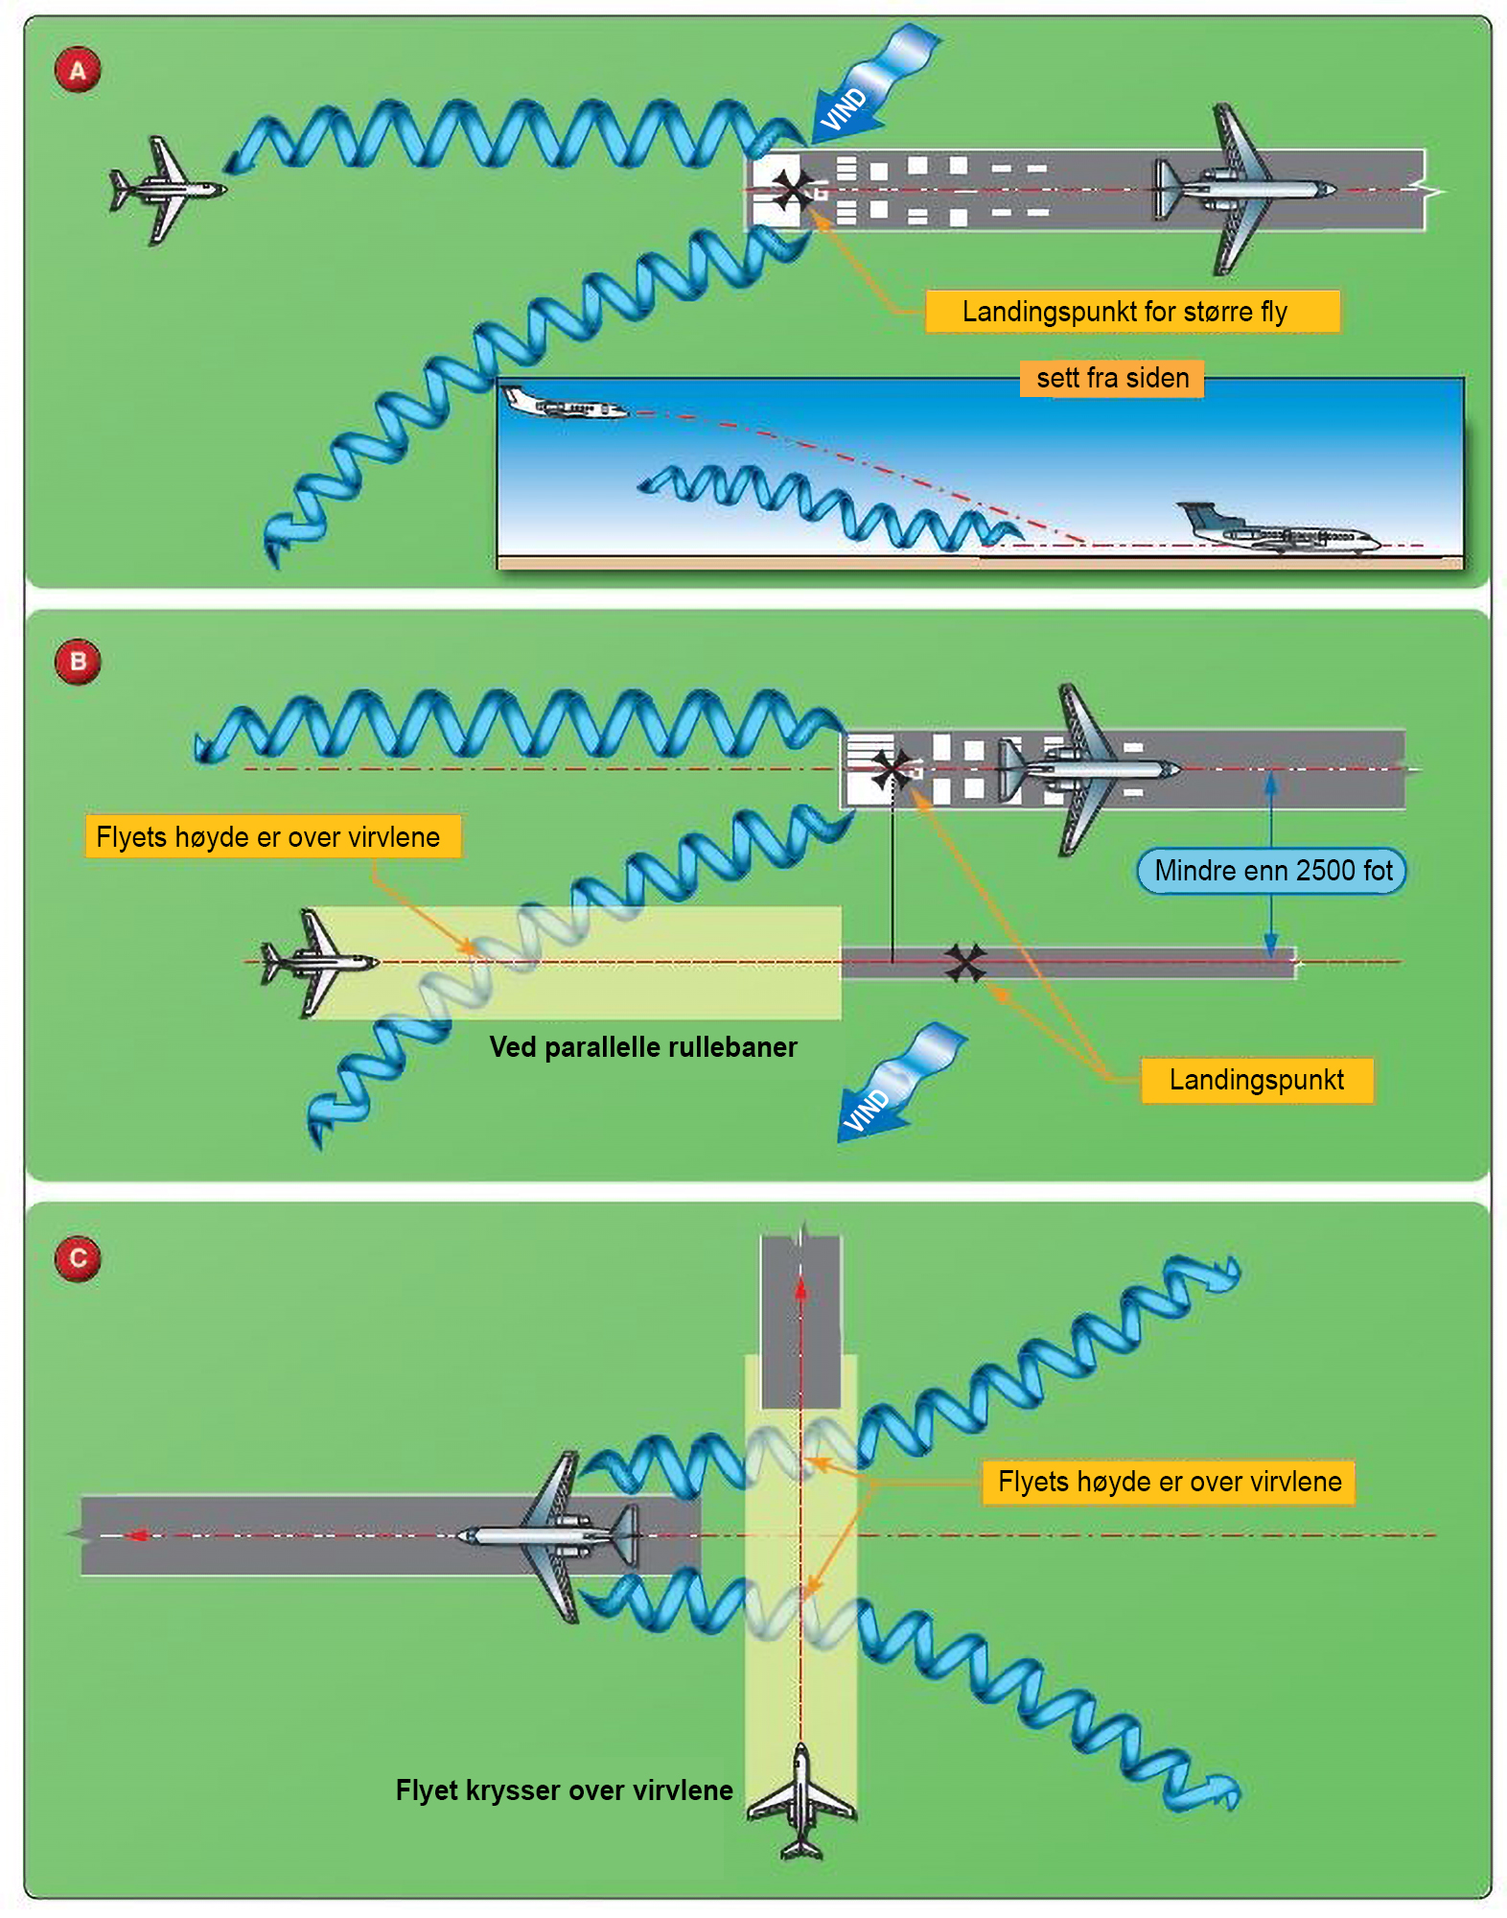
Hvordan unngå vingetippvirvler 1/2

Slide 98
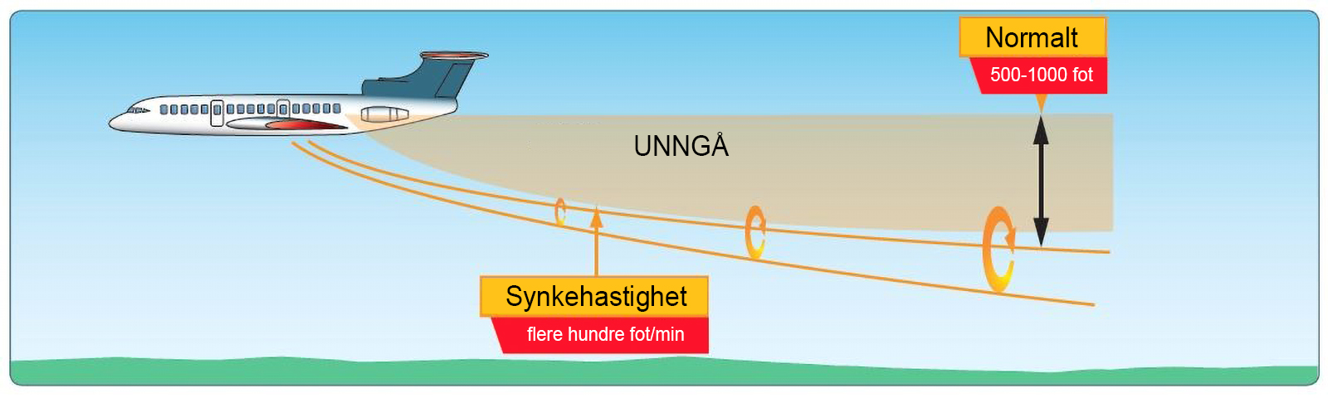
Hvordan unngå vingetippvirvler 2/2

Slide 99
Nød- og førevarslandinger

Slide 100

Nød- og førevarslandinger – definisjoner
En nødlanding er en landing som må foretas uten motorkraft på et egnet sted
En førevarslanding er en landing som må foretas på et egnet sted fordi værsituasjonen eller andre forhold gjør det umulig å fortsette flyvningen på en sikker måte
Egnet sted er flyplass, landing i terrenget eller på vann

Slide 101
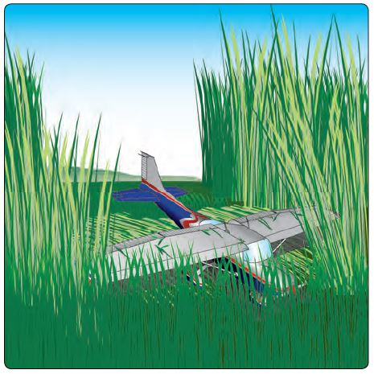
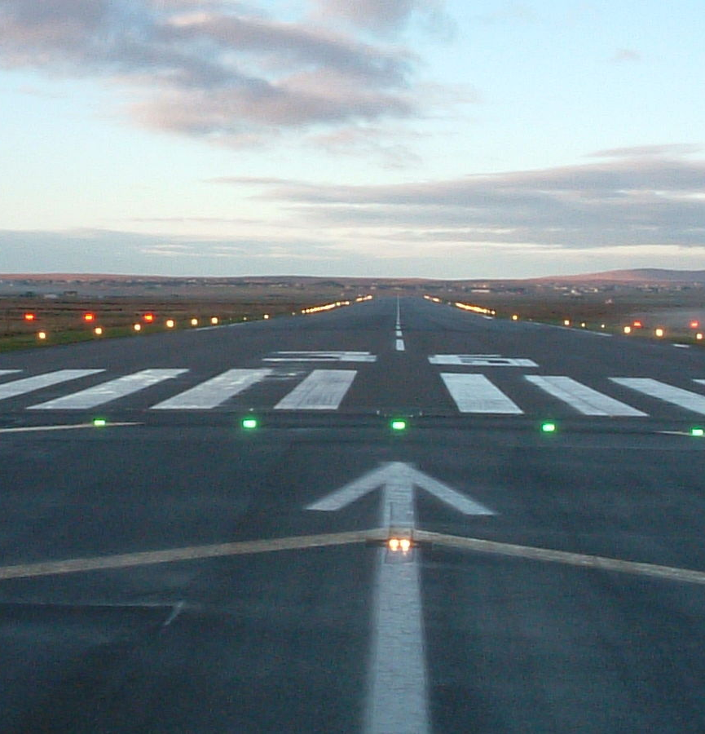


Prioriterings-rekkefølge
Flyplass
Jorde
Vann (nød)
Skog

Slide 102
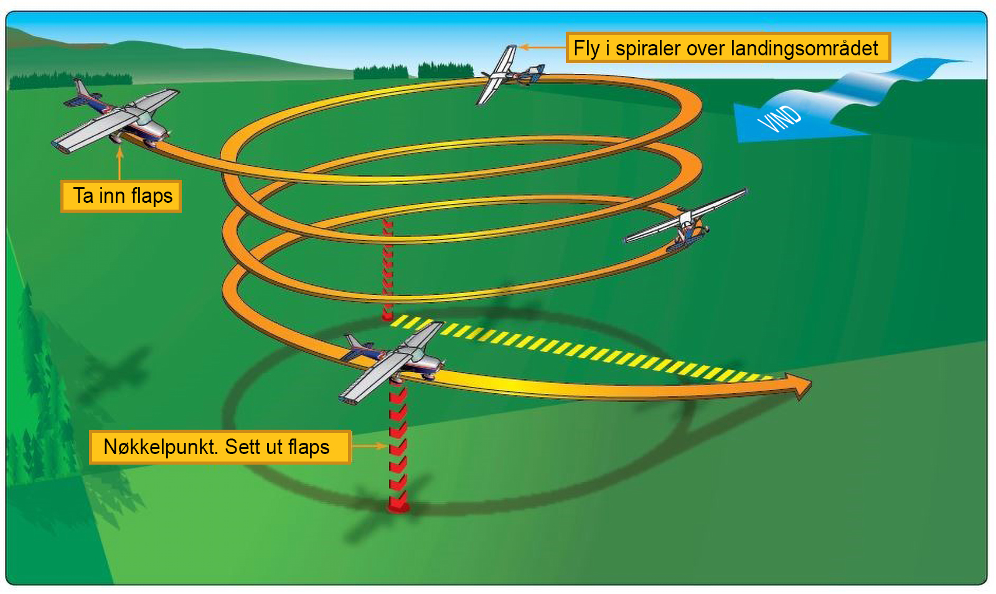
Landingsrunden for en landing i terrenget

Slide 103
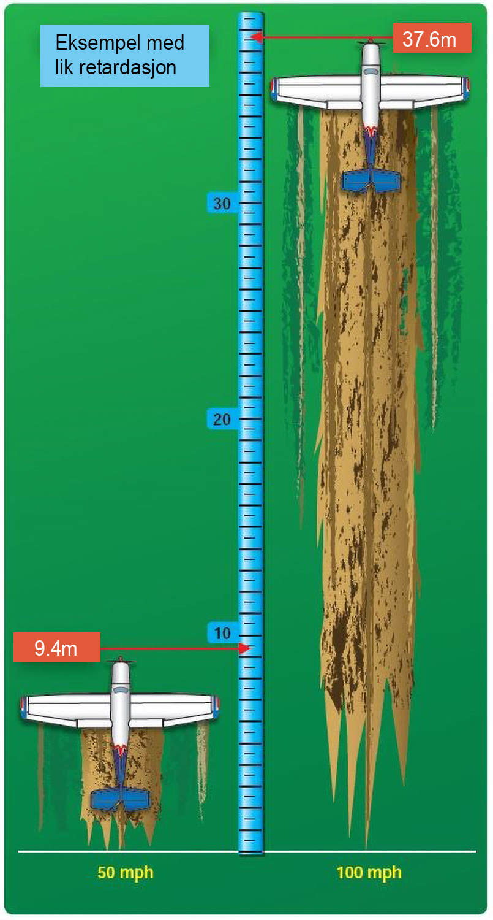
Hastigheten er viktig
Siden landingsfarten bestemmer stoppdistansen, så er det svært viktig at farten holdes lavest mulig, men ikke for lav slik at vi steiler ut for tidlig.
Det korrekte å gjøre under en begynnende steiling er å skyve stikka fram.
Husk at bevegelsesenergien, som skal bremses ned av friksjonen i underlaget, øker med kvadratet av hastigheten.

Slide 104

Motorkutt under avgang – på bakken
«ENGINE CUT ON GROUND, THROTTLE IDLE, HEAVY BRAKES, MAINTAIN DIRECTION and NOTIFY ON RADIO»

Slide 105
Motorkutt under avgang – i luften med nok bane å lande på
«ENGINE CUT IN THE AIR, SUFFICIENT RUNWAY AHEAD, THROTTLE IDLE, NOSE DOWN, FULL FLAPS, MAINTAIN DIRECTION, LAND STRAIGHT AHEAD and NOTIFY ON RADIO»

Slide 106
Motorkutt under avgang – i luften uten nok bane å lande på
«ENGINE CUT, NO SUFFICIENT RUNWAY AHEAD AND BELOW SAFE ALTITUDE: THROTTLE IDLE, NOSE DOWN, FULL FLAPS, LAND STRAIGHT AHEAD. SMALL TURNS ONLY TO AVOID OBSTACLES. SECURE ENGINE IF TIME. DOOR (CANOPY) OPEN, BRACE FOR IMPACT AND NOTIFY ON RADIO»

Slide 107

Motorkutt under avgang – den farlige svingen

Slide 108
Motorkutt under avgang – i luften med tilstrekkelig høyde til å snu
«ENGINE CUT AT OR ABOVE SAFE ALTITUDE: THROTTLE OFF, NOSE SLIGHTLY DOWN TO BEST GLIDESPEED, TURNING LEFT OR RIGHT BACK TO RUNWAY, NOTIFY ON RUNAY, AND SELECT FLAPS ONLY WHEN SURE TO REACH IN»

Slide 109
Evakuering

Slide 110
Evakuering – god forberedelse
Ved en nødlanding planlegge landingen slik at skadene på flyet blir minst mulig
Forberede passasjer ved å gjøre en god briefing om flyets nødutstyr og utganger, samt sittestilling – på forhånd
Se at passasjerene fysisk kan åpne dører og deksler som aktuelt, samt vet hvordan nødutstyret hektes ned/av og tas i bruk
Forberede passasjerene på de krefter og hendelser som kan oppstå i en nødlanding (avhengig av underlaget)

Slide 111

Evakuering – avhengig av flytype
Veldig viktig å være kjent med flymodellen vi bruker
Veldig viktig ikke å gå tilbake til gammel lærdom om vi bytter eller veksler mellom flymodeller

Slide 112
Evakuering – god praksis
Stedet vi evakuerer fra kan være avgjørende for resultatet
Vi kommer oss raskt ut, selv om det ikke er tegn på brann
Vi etterlater all bagasje og personlige effekter i flyet
Vi samler passasjerene vel klar av flyet og på lo-siden om det blåser
Vi tar med nødutstyr samt flyets dokumenter om tiden strekker til
Enkelt utstyr som eksempelvis en nød-hammer kan være et godt hjelpemiddel om den eneste veien ut er gjennom et vindu

Slide 113
Baneforhold

Slide 114

Baneforhold
Det er mange meteorologiske forhold som kan gi våte og/eller glatte baner
Forholdene kan skifte veldig raskt
På betjente flyplasser får vi SNOWTAM med friksjonskoeffisient
På ubetjente flyplasser må vi sjekke selv

Slide 115

Baneforhold - SNOWTAM
En spesiell NOTAM-serie om snøforhold og rydding på ferdselsområdet på en flyplass. Utgis i et spesielt format

Slide 116
Baneforhold - friksjonskoeffisient
Målt bremsevirkning oppgis som:
>40 god
39-36 medium / god
35-30 medium
29-26 medium / dårlig («poor»)
<25 dårlig
Antatt friksjon oppgis som:
5 god
4 medium / god
3 medium
2 medium / dårlig
1 dårlig
9 upålitelig eller usikker (forholdene er utenfor akseptert område for måleinstrumentene)

Slide 117

Ising på vingen
En vinge skal være helt fri for belegg
Underkjølt regn kan gi rim-is eller klar-is på vinger og ror
Støv og skitt vil legge seg på i stadig tykkere lag over tid
Forurensning på vingeforkanten og selve vingen vil redusere løftet
Alt belegg skal fjernes før flyging

Slide 118
Slutt fag 6

